Slide 1

Vuoden 2025 MDI Väestöennuste

Slide 2
Neljä keskeisintä nostoa 1/2
Maahanmuutto ratkaisee väestönkehityksen suunnan: ilman sen jatkumista työikäinen väestö vähenee nopeasti.
2020-luvun maahanmuutto nosti työikäisten määrän tilapäisesti kasvuun, mutta 2040-luvulla työikäinen väestö vähenee merkittävästi matalan syntyvyyden ja kuolleiden enemmyyden seurauksena.
Maahanmuuton nykyinen taso riittää pitämään työikäisen väestön kasvavana 2040-luvulle saakka, mutta siitä eteenpäin kasvu kääntyy negatiiviseksi.
Tämä heikentää työvoiman tarjontaa ja haastaa etenkin keskipitkän ja pitkän aikavälin kansantalouden ja palvelutuotannon kehitystä.
Syntyvyyden lasku on pysyvä haaste: koululaisten määrän supistuminen jatkuu, vaikka maahanmuutto olisi korkealla tasolla.
Vuotuinen syntyneiden määrä laski noin 60 000 lapsesta (2010-luvun alussa) noin 45 000 lapseen (2023–2024). Tämä tarkoittaa noin 600 peruskoulun vähennystä seuraavan kymmenen vuoden aikana*. Syntyvyys laski käytännössä kaikissa kunnissa, myös kasvukeskuksissa.
Koululaisikäluokat tulevat pienenemään edelleen tulevien 25 vuoden aikana ja pakottaa palveluverkon muutoksiin. Kasvu lasten ryhmässä vaatisi merkittävää syntyvyyden elpymistä tai maahanmuuton kasvua.
*Oletuksessa on laskettu syntyvyyden pudotus siten että se on heijastunut ennustejaksolla kaikkiin peruskouluikäisiin ikäluokkiin ja samalla koulukohtaisen oppilasmäärän kasvun jatkuvan. Ks. myös Nyyssölä, K., & Kumpulainen, T. (2020). Perusopetuksen ja kouluverkon tulevaisuudennäkymiä. Raportit ja selvitykset 2020:25. Opetushallitus

Slide 3
Neljä keskeisintä nostoa 2/2
Suomen iäkkään väestön kasvu ei ole ohimenevä välivaihe, vaan pysyvä muutos: eläkeikäisen ja etenkin yli 84-vuotiaiden määrä kasvaa merkittävästi myös 2040-luvulla
Työikäisen väestön osuus koko väestöstä tulee pienenemään ja eläkeikäisten määrä suhteessa työikäisiin kasvaa.
Yli 64-vuotiaiden osuus väestöstä nousee yli neljännekseen vuoteen 2050 mennessä.
Vuonna 2050 jo joka seitsemäs suomalainen on yli 74-vuotias. Tämä kasvattaa sosiaali- ja terveyspalveluiden tarvetta voimakkaasti.
Alueellinen keskittyminen jatkuu ja polarisaatio syvenee: suurten kaupunkiseutujen merkitys vahvistuu, mutta nekin kohtaavat ikääntymisen ja pienenevien ikäluokkien haasteen.
Väestökehityksen trendien jatkuminen nykyisellään korostaa sopeutumisen tarvetta.
Väestön väheneminen ei itsessään tarkoita elinvoiman katoamista, jos alueet onnistuvat sopeuttamaan palvelut ja toimintansa muuttuvaan väestörakenteeseen.

Slide 4
Mitä vuoden 2025 väestöennuste sisältää? 1/2
Tämä ennuste keskittyy etenkin
VÄESTÖNKEHITYKSEN TULEVAISUUDEN POLKUJEN PITKÄN AIKAVÄLIN VAIKUTUKSIIN.
Väestöennuste päivittää myös edeltävien vuosien ennusteiden olettamat muodostaen ajantasaisen kuvan kuntien väestönkehityksen trendeistä.

Slide 5
Mitä vuoden 2025 väestöennuste sisältää? 2/2
Maahanmuuton tasossa ja syntyvyydessä tapahtuneet muutokset ovat olleet erittäin suuria 2020-luvulla, mikä muuttaa kuvaa tulevasta väestönkehityksestä.
Nykyisiä väestönkehityksen trendejä ja niiden vaikutuksia on tarpeen tarkastella ja syventää pidemmälle tulevaisuuteen.
Aiempina vuosina väestönkehityksen perusura on ulottunut vain vuoteen 2040. Nyt tarkastelu ulotetaan 25 vuotta eteenpäin eli vuoteen 2050 saakka.
Näin ennuste syventää kuvaa väestönkehityksen pitkän aikavälin vaikutuksista ja avaa näiden muutosten merkittäviä seurauksia Suomelle ja eri alueille.

Slide 6
Lukuohje
AVAINTERMEJÄ
Luonnollinen väestönlisäys = syntyneiden ja kuolleiden erotus.
Kuntien välinen nettomuutto = kuntaan K muuttaneiden ja kunnasta K muuttaneiden erotus.
Nettomaahanmuutto/nettosiirtolaisuus = kuntaan K ulkomailta muuttaneiden ja kunnasta K ulkomaille muuttaneiden erotus.
Vieraskielinen = Henkilö, jonka äidinkieli on jokin muu kuin suomi, ruotsi tai jokin saamenkielistä.
Kokonaishedelmällisyysluku = Kuinka monta lasta yksittäiselle hedelmällisessä iässä olevalle naiselle syntyisi koko hedelmällisen kauden aikana, jos kyseisen vuoden syntyvyys säilyisi muuttumattomana. Voidaan käyttää väestönkehityksestä riippumattoman syntyvyyden tarkasteluun.
Pääkaupunkiseutu = Helsinki, Espoo, Vantaa ja Kauniainen.
Suuri kaupunki = yli 100 000 asukkaan kaupunki.
Keskuskaupunki = alle 100 000 asukkaan kaupunki, joka on maakunnan suurin (lisäksi mukaan lasketaan Kotka ja Porvoo).
Kehyskunta = kunta, joka ei ole edeltävissä ryhmissä ja jonka työllisestä väestöstä yli 25 % käy töissä yhdessä edeltäviin ryhmiin kuuluvista kunnista (myös Hyvinkää lasketaan kehyskunnaksi).
Suuri kaupunkiseutu = suuri kaupunki ja sen kehyskunnat.
Seutukaupungit = seudulliset paikalliskeskukset (eivätkä sijoitu edeltäviin ryhmiin), pääosin pieniä-keskikokoisia kaupunkeja ja kuntia (5 000 — 50 000 as.).
Maaseutu = edeltäviin ryhmiin kuulumattomat kunnat, sis. myös pieniä alle 10 000 as. kaupunkeja.
Tässä esityksessä on koottu yhteen laaja aineisto vuoden 2025 väestöennusteen avaintuloksista. Keskeisimmät tulokset löytyvät dioilta 2—3.
Avainsisältöä ovat myös dioilla 17—32 esitetyt asiat, jotka käsittelevät tämän julkaisun ensisijaista aihetta, väestökehityksen trendien pitkän aikavälin vaikutuksia.
Muu sisältö taustoittaa ennusteen tuloksia kontekstoimalla ne osaksi laajempaa väestönke­hi­tyksen kokonaisuutta sekä esittelee ennusteen koko väestönkehityksen tuloksia kunta- ja aluetasolla.
Ohessa on myös avaintermien selitteitä lukijalle. Väestöennusteen olemusta on avattu seuraavalla kahdella dialla tarkemmin.

Slide 7
Mitä MDI:n väestöennuste on?
MDI:n väestöennuste ON:
MDI:n väestöennuste EI ole:
Laskelma tietyistä toteutuneeseen kehitykseen perustuvista olettamista.
Olettamat perustuvat demografiaan, muuttoliikkeeseen, syntyvyyteen ja kuolleisuuteen.
Useimmat olettamat ovat vakioita ennustejakson ajan.
Kuvaa kehitystä tilanteessa, jossa ”nykytila” jatkuu tulevaisuudessa, eli ”mihin mennään nykyisillä korteilla”.
Toteuma, eikä sitä tule tulkita toteumana.
Suunnite, eli ennuste ei sisällä tavoitteellisuutta yksittäisillä alueilla.
Laskelma asuntomarkkinoiden ja investointien vaikutuksista.
Laskelma monipaikkaisesta väestöstä.

Slide 8
Uutta vuoden 2025 ennusteessa
Vuoden 2025 ennuste
Vuoden 2024 ennuste
Uusimmat pohjatiedot
vuosilta 2024/25.
Ennuste ulottuu
vuoteen 2050 saakka.
Edelleen neljä eri skenaariota. Skenaarioissa on eroja maan sisäisen muuttoliikkeen ja maahanmuuton laskennassa.
Skenaarioiden tarkoituksena on monipuolistaa ja syventää kuvaa tulevasta kehityksestä.
Uusimmat pohjatiedot
vuodelta 2023/2024.
Ennuste ulottui vuoteen 2040 asti.
Keskityttiin etenkin maahanmuuton suoriin ja välillisiin demografisiin vaikutuksiin ja maahanmuuton merkitykseen osana väestön­kehitystä. Maahanmuuton olettamia monipuolis­tet­tiin ja mallia tarkennettiin. Tarkennettiin maastamuuton mallinnusta.
Neljä eri skenaarioita maahanmuuton eroavasta tasosta.

Slide 9
1. Näkökulmia aiempaan kehitykseen

Slide 10
Kansainvälinen muuttoliike väestönkasvun ajurina
Kasvua vain maahanmuutolla
2020-luvulla maahanmuuttojen määrä kasvoi erittäin voimakkaasti, etenkin vuosien 2022—2023 aikana. Vuoden 2023 ennätystä selittää suurelta osalta ukrainalaisten pakolaisten vaikutus, mutta myös ilman ukrainalaisia vuoden 2023 maahanmuutto oli hieman vuotta 2022 suurempaa. Vuoden 2024 aikana nettomaahanmuutto oli erittäin korkeaa, mutta hieman alhaisempaa kuin vuonna 2023.
Työllisten määrällinen kasvu perustui täysin ulkomaalaistaustaisiin (vieraskielisiin). 2000-luvulla ja etenkin 2010-luvulla kotimaisiin kieliryhmiin kuuluvien työllisten määrä väheni, kun taas vieraskielisten työllisten määrä kasvoi voimakkaasti.
  Vieraskielisten työllisten määrän kasvu perustuu pitkälti ylipäätään vieraskielisten määrän kasvuun, mutta myös työllisyys vieraskielisten ryhmässä kasvoi voimakkaasti.
Melkein kaikissa maakunnissa maahanmuutto ja muuttovoitot ulkomailta ovat tärkein väestönkasvun osatekijä. Enemmistössä maakuntia ulkomailta saadut muuttovoitot ovat ainoa väestöä kasvattava tekijä.
Lähde: Tilastokeskus, statfin: muuttoliike

Slide 11
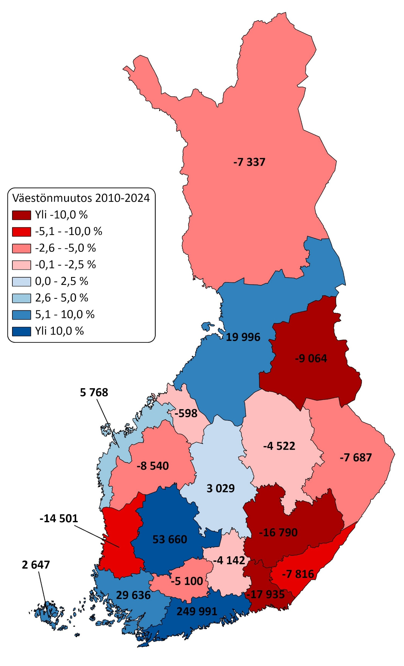
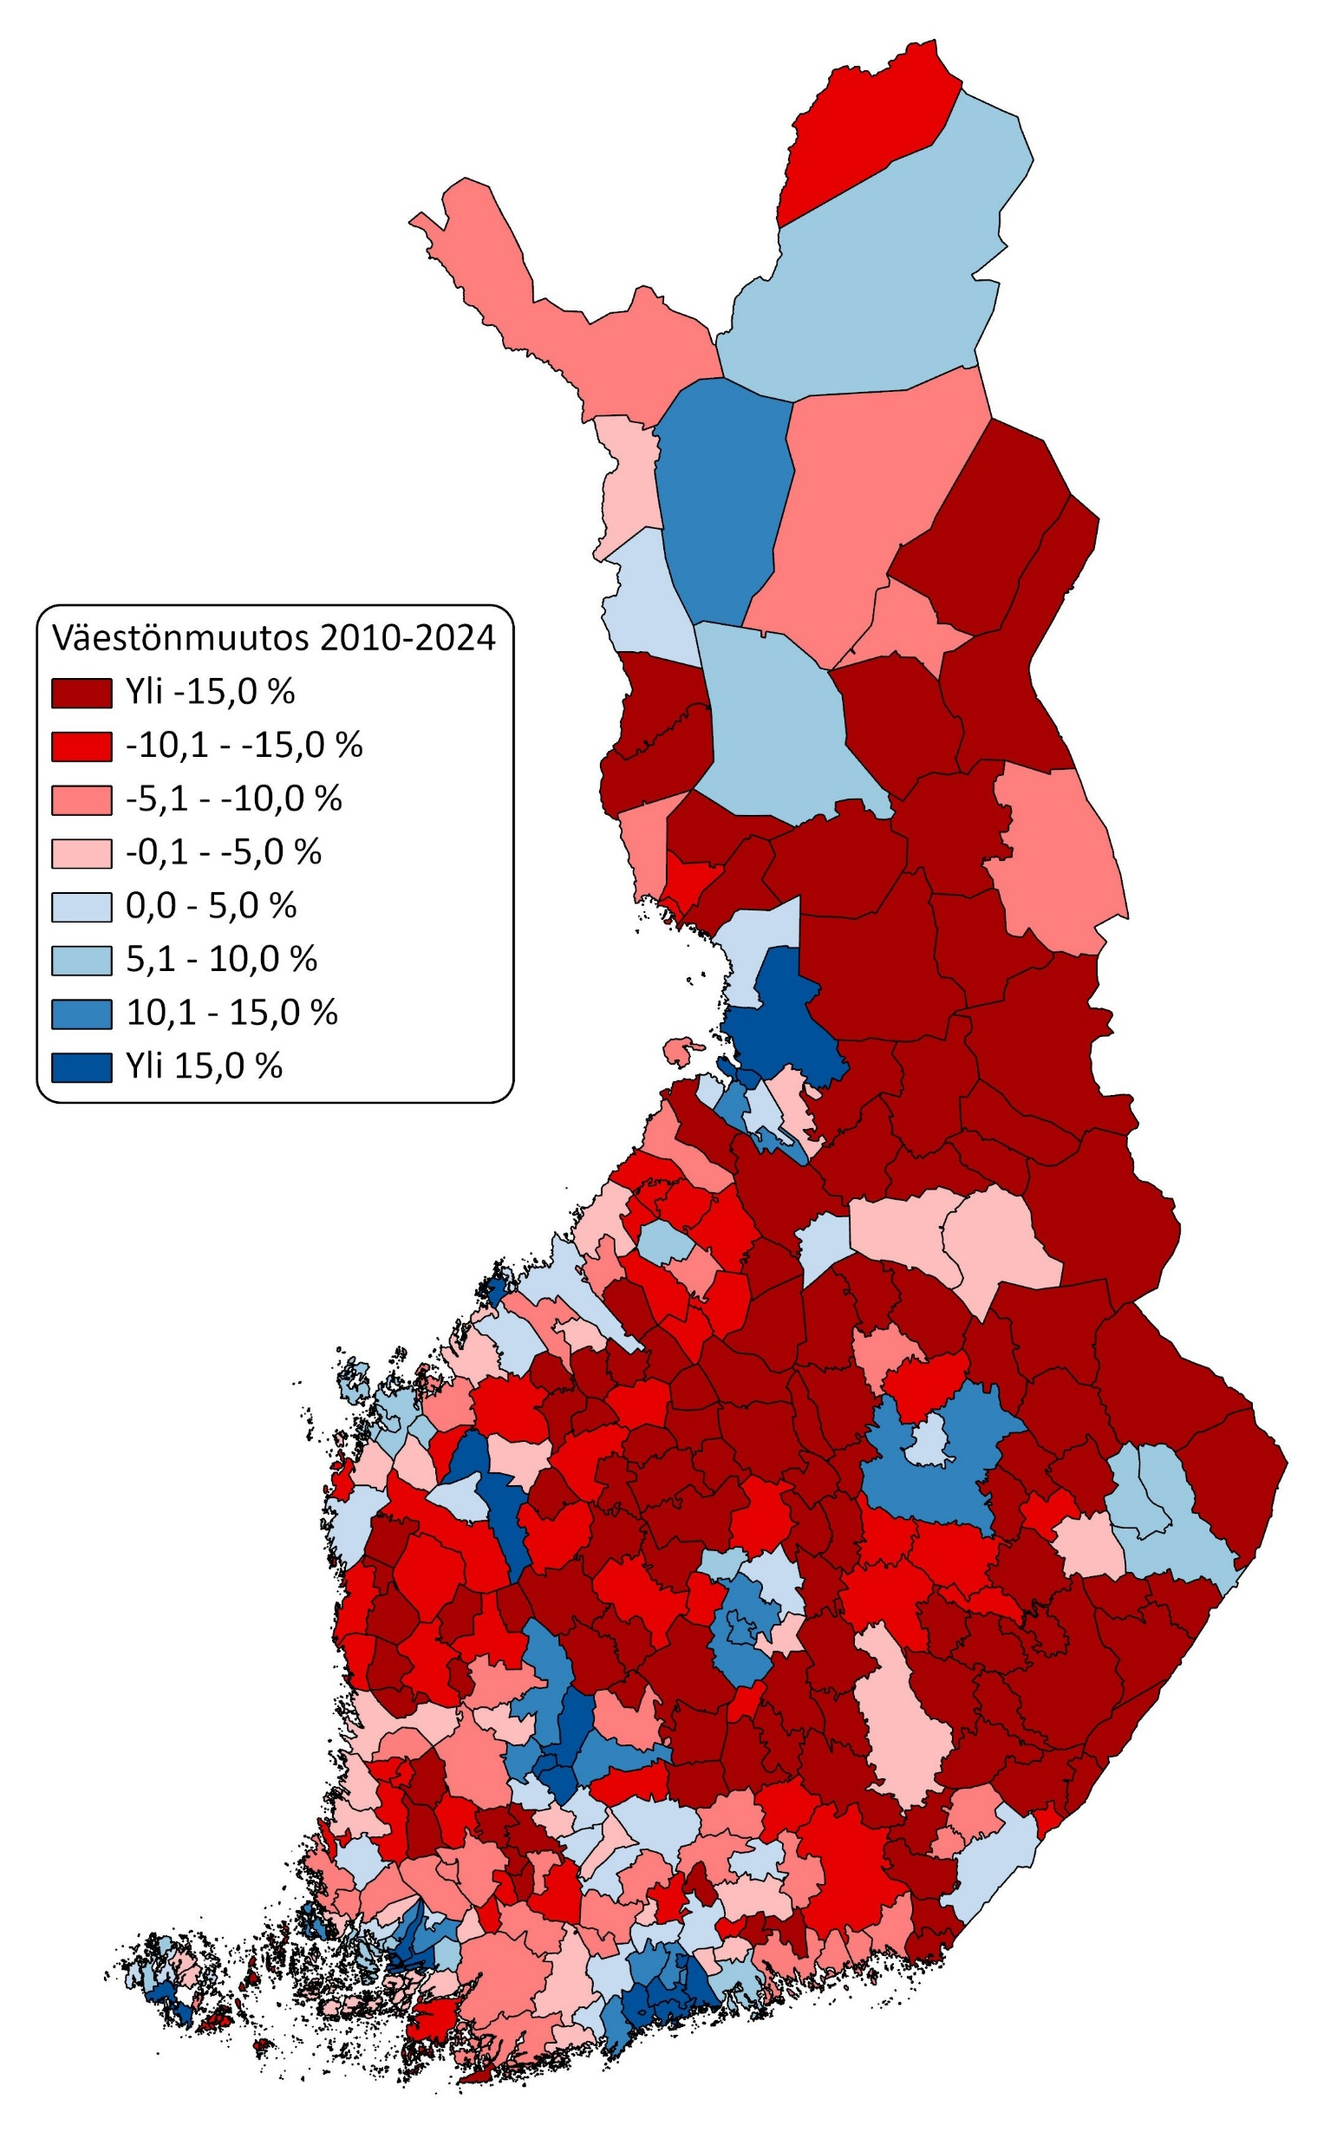
Väestönkehitys eriytyy ja erilaistuu koko maassa
Vasemmanpuoleisessa kartassa kuvataan väestön-muutosta maakunnittain ja oikeanpuoleisessa kartassa kunnittain vuosina 2010—2024.
Väestö kasvoi seitsemässä maakunnassa vuosina 2010—2024 Väestö kasvoi suhteellisesti eniten Uudellamaalla, Pirkanmaalla ja Ahvenanmaalla. Väestönkasvu on perustunut 2020-luvulla etenkin maahanmuuttoon, väestön vähenemistä selittää taas kasvavassa määrin kuolleiden syntyneitä suurempi määrä.
Kuntatasolla väestönkehityksen kuva oli erittäin eriytynyt. Väestö kasvoi keskimäärin hieman alle joka viidennessä kunnassa.
Väestö kasvoi ensisijaisesti suurissa ja keskisuurissa korkeakoulukaupungeissa ja niiden läheisyydessä olevalla kehysalueella sekä pistemäisesti muualla.
Myös kasvavissa maakunnissa suurten kaupunkiseutujen ulkopuolisten alueiden väestöpohja pieneni vuosien 2010—2024 aikana.
Lähde: Tilastokeskus, StatFin; väestörakenne

Slide 12
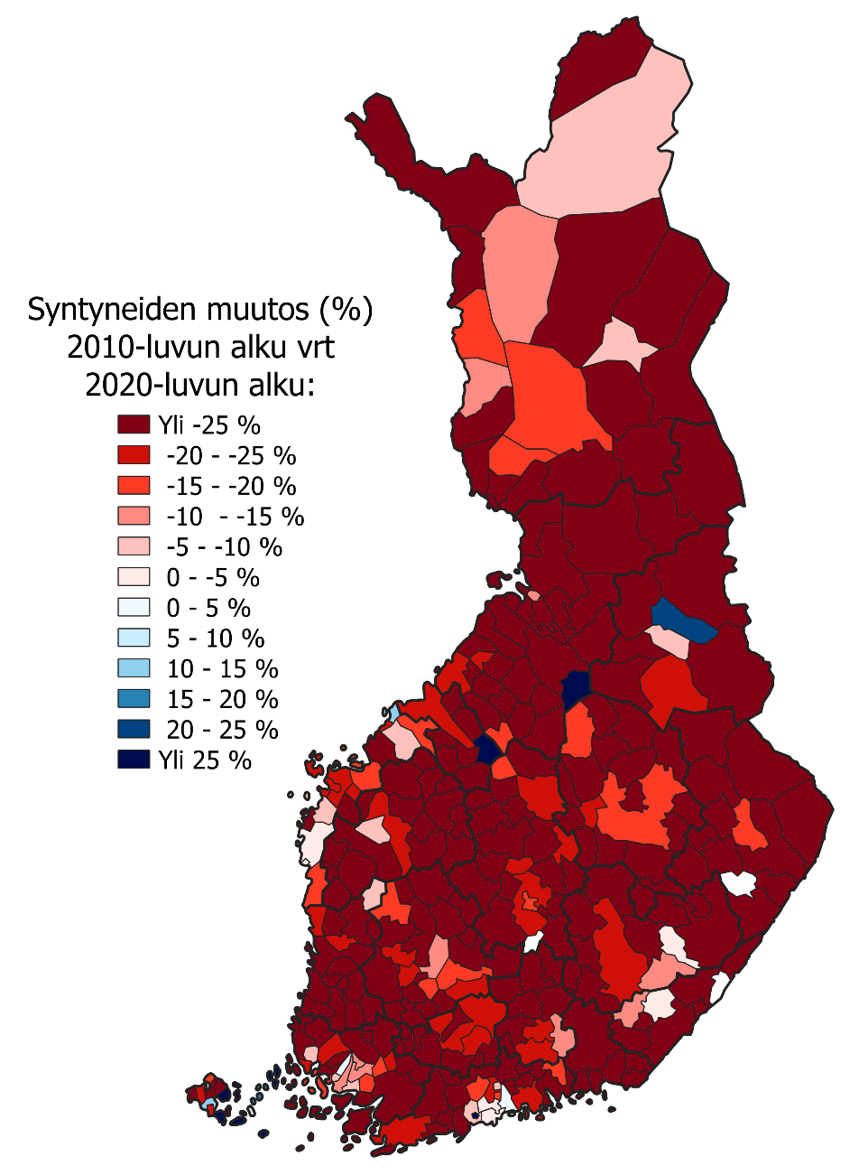
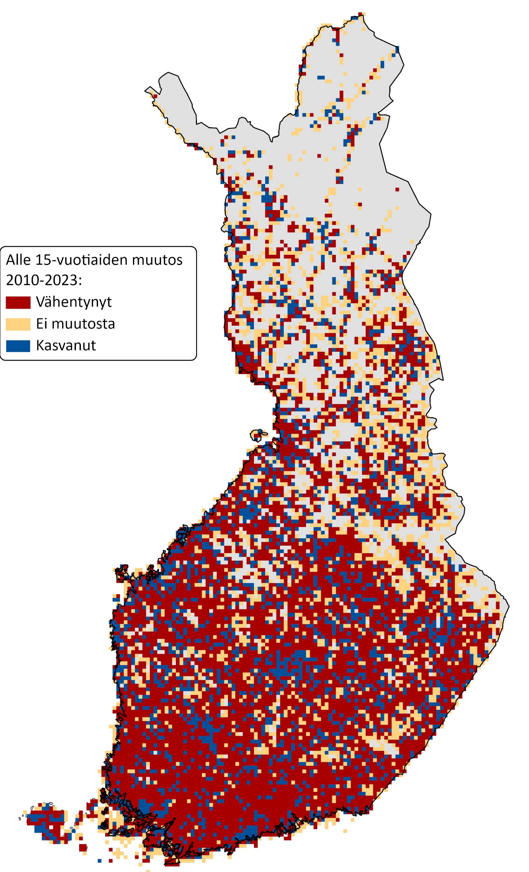
Syntyvyyden romahdus ja lasten määrän kehitys
Suomen syntyvyys laski poikkeuksellisen voimakkaasti vuosien 2010—2024 aikana. 2010-luvun alussa Suomessa syntyi noin 60 000 lasta vuosittain, vuosien 2023-2024 enää noin 45 000 lasta vuosittain.
  Syntyneiden määrä laski vuosien 2010—2024 aikaan käytännössä kaikissa kunnissa, myös niissä, joissa muu väestönkehitys oli vahvaa.
  Syntyvyyden lasku perustuu yksilötason syntyvyyden laskuun: keskimääräiselle naiselle syntyy aiempaa vähemmän lapsia.
Supistumisen voimakkuudessa on kuitenkin eroja. Esimerkiksi pääkaupunkiseudulla syntyneiden määrä laski vain hieman: vaikka syntyvyys laski, voimakkaasti kasvava väestöpohja korvasi syntyvyyden laskusta suurimman osan. Kehitys oli haastavinta kunnissa, joissa sekä syntyvyys romahti että hedelmällisessä iässä olevien määrä laski voimakkaasti.
Syntyvyyden laskun seurauksena lasten määrä väheni laaja-alaisesti. Huomionarvoisesti tämä supistuminen jatkuu myös tulevaisuudessa, vaikka syntyvyyden lasku päättyisi, sillä 10–15 -vuotiaiden ikäkohortit ovat vielä ”kooltaan” suuria.
Syntyneiden muutos
2010-luvun alku — 2020-luvun alku
Alle 15-vuotiaiden väestönmuutos 2010—2023, 5x5km ruuduissa
Lähde: Tilastokeskus, statfin: syntyneet

Slide 13
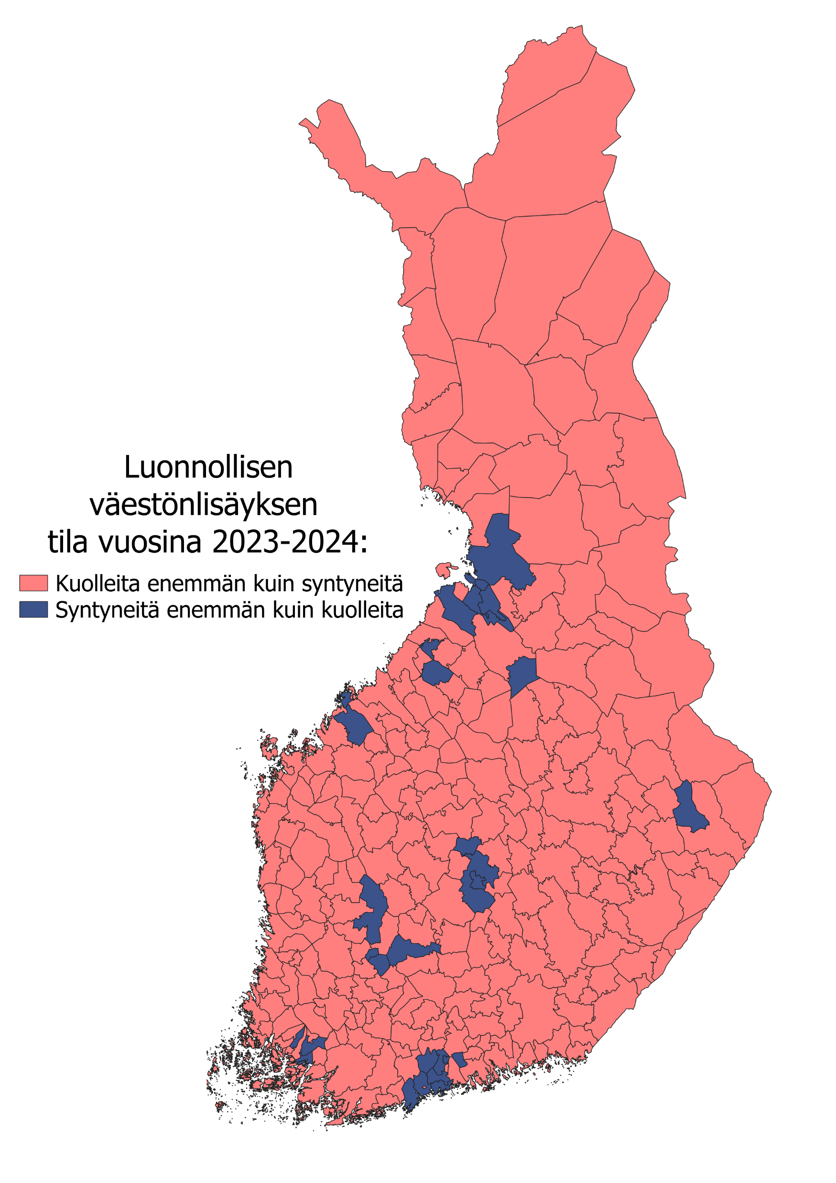
Syntyvyyteen perustuvan kasvun päättyminen
2010-luvun puolivälissä kuolleiden määrä ylitti syntyneiden määrän. 2020-luvulla kuolleita on ollut vuodessa noin 12 000—15 000 syntyneitä enemmän.
Kehitystä selittää osin väestön ikääntyminen, mutta myös syntyvyyden nopea lasku.
Syntyvien enemmyyteen perustuvan kasvun päättymisen myötä kaiken kasvun täytyy tulla muuttoliikkeen muodossa. Kuolleisuuden enemmyydestä johtuva väestön väheneminen haastaakin etenkin muuttotappiopaikkakuntia.
Vain 33 kunnassa (n. 10 % kunnista) syntyi vuosien 2023—2024 aikana kuolleita enemmän henkilöitä.
Nämä kunnat ovat lähinnä suuria kaupunkeja, näiden kehyskuntia sekä yksittäisiä korkean syntyvyyden kuntia Pohjanmaalla ja Pohjois-Pohjanmaalla.

Slide 14
Nettomaahanmuuton määrä koko maassa
Suomi on saanut kansainvälisestä muutto-liikkeestä muuttovoittoa jokaisena vuotena vuosien 1990—2024* välisenä aikana.
Suomi on saanut yhteensä 333 649 henkilöä muuttovoittoa ulkomailta vuosina 2010—2024 eli keskimäärin 22 243 henkilöä vuodessa.
Suomen nettomaahanmuutto oli vuonna 2023 suurempaa kuin kertaakaan tilasto-historiassa (1945 alkaen). Vuoden 2024 aikana nettomaahanmuutto oli erittäin korkeaa, mutta hieman alhaisempaa kuin vuonna 2023.
Lähde: Tilastokeskus, StatFin; muuttoliike
*Ennakkotieto

Slide 15
Maahanmuutto lähtöalueen mukaan
Suomen nettomaahanmuutosta noin 82 prosenttia tuli Pohjoismaiden ja EU-maiden ulkopuolelta ja noin 18 prosenttia EU-maista tai Pohjoismaista.
Vuoden 2023 ja 2024 maahanmuuton ja nettomaahanmuuton kasvuun on vaikuttanut ukrainalaisten kotikuntavalinnat keväästä 2023 alkaen sekä työ- ja koulutusperäisen maahanmuuton lisääntyminen erityisesti Intian niemimaalta sekä Itä- ja Kaakkois-Aasiasta.
Esimerkiksi korkeakoulujen ulkomaalaisten tutkinto-opiskelijoiden ja uusien opiskelijoiden määrä yli kaksinkertaistui vuosien 2010—2023 aikana.
Lähde: Tilastokeskus, StatFin; muuttoliike

Slide 16
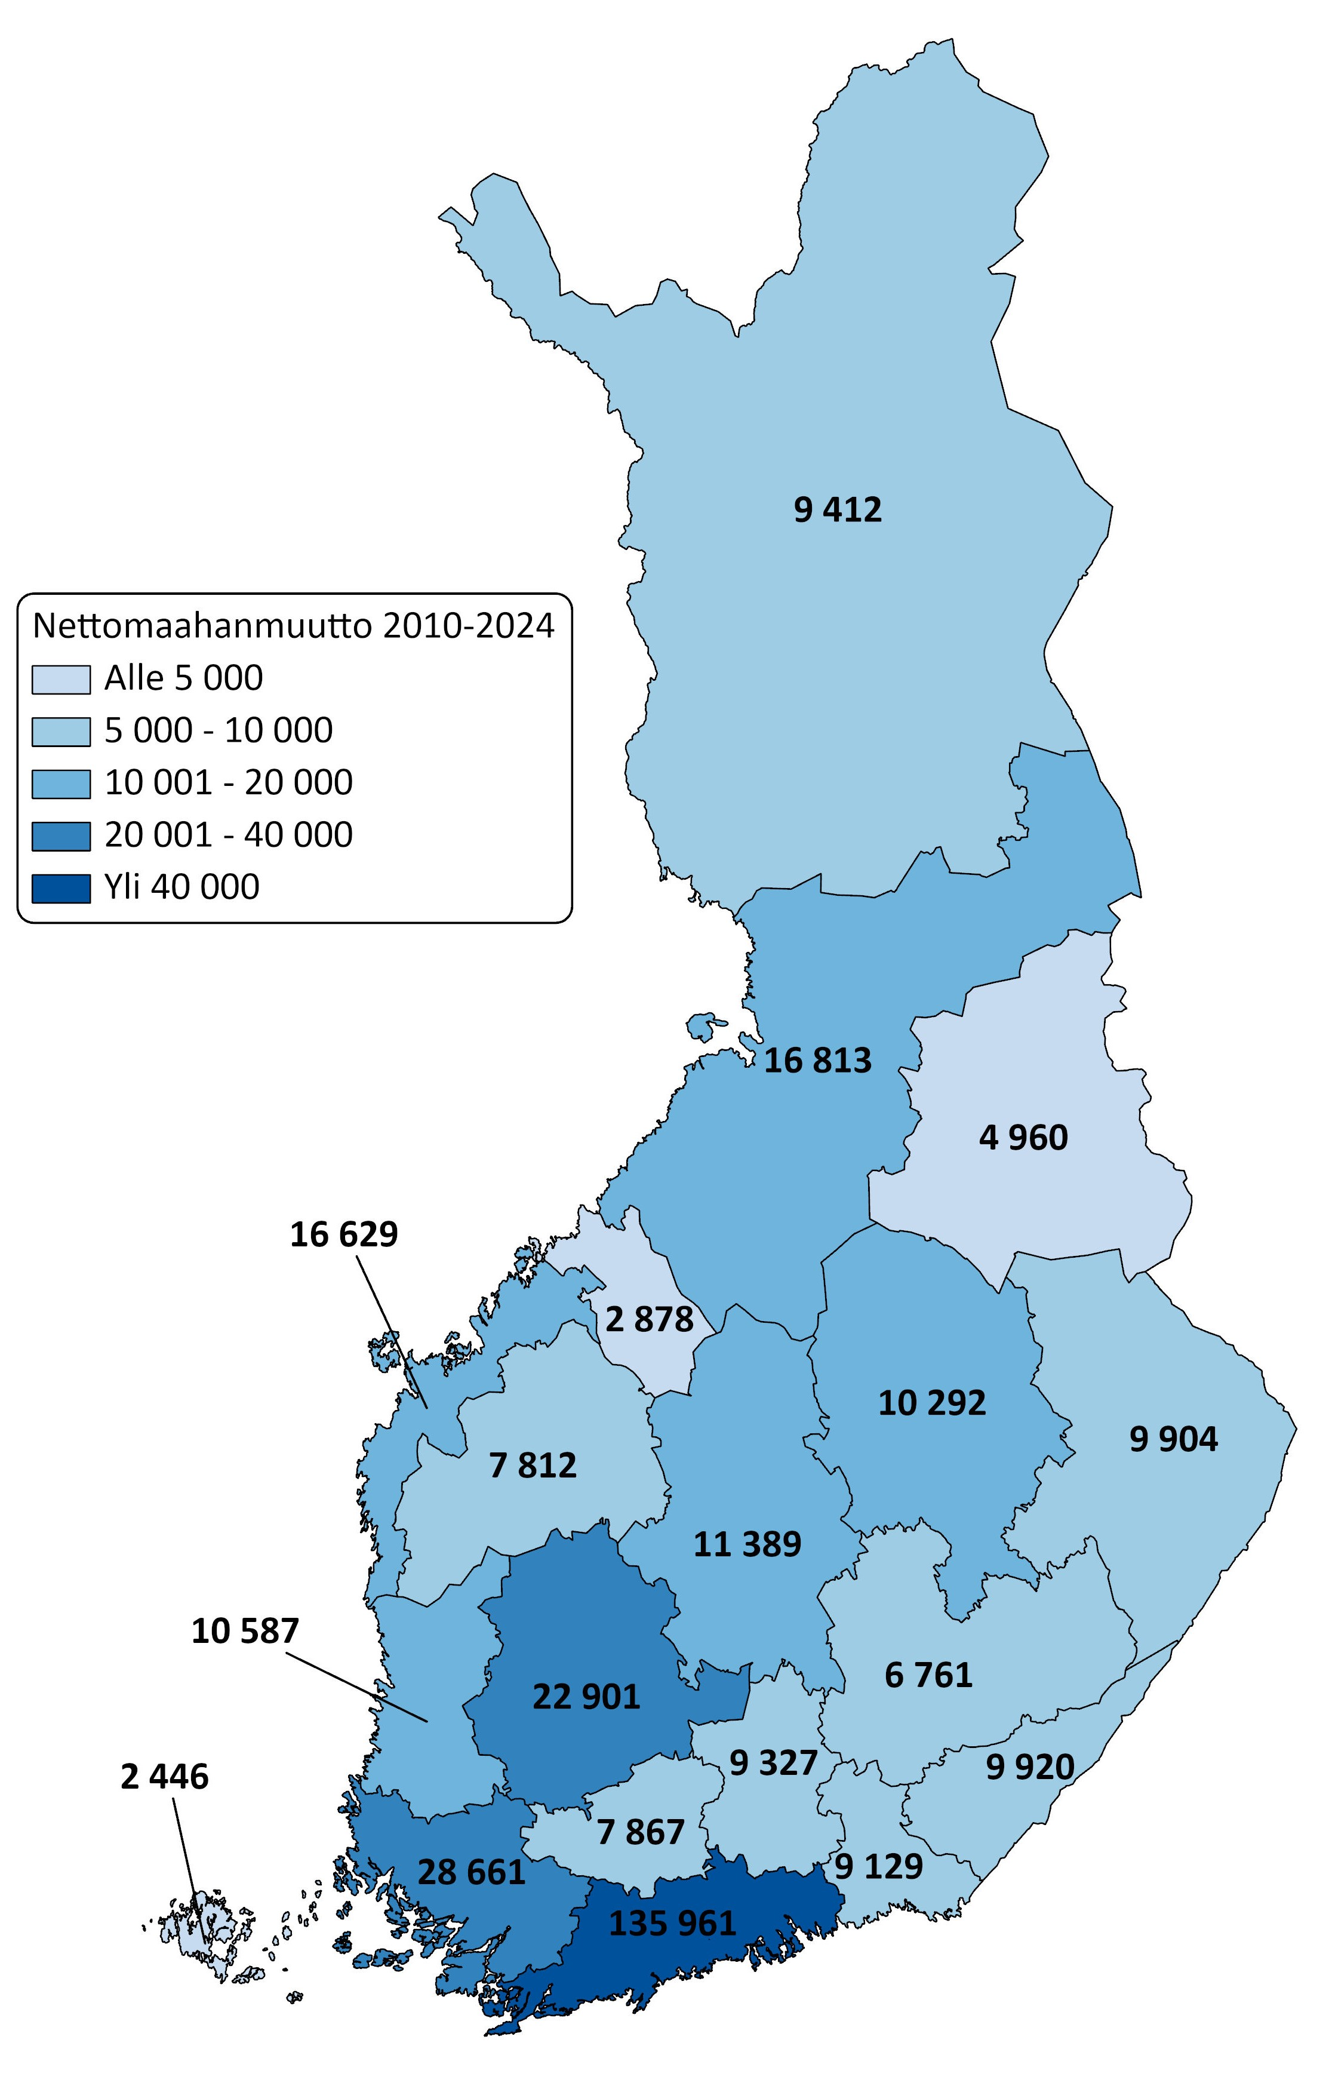
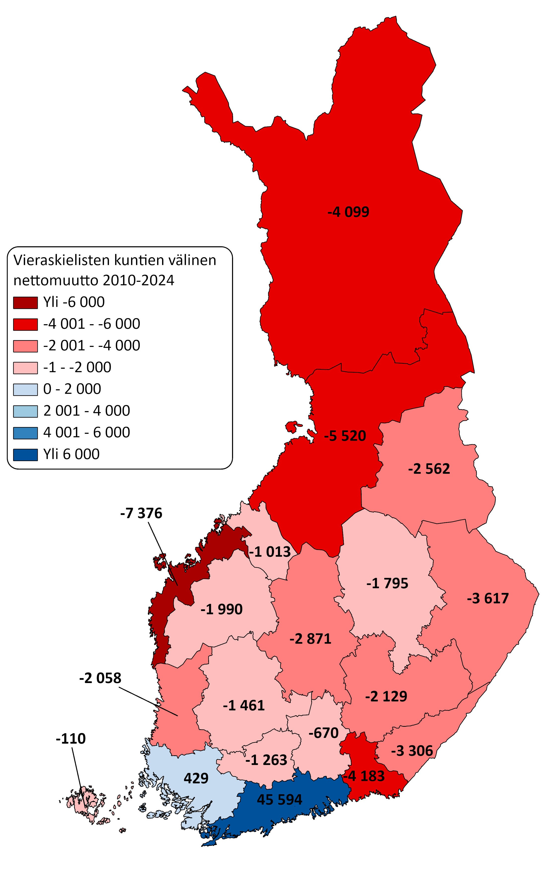
Nettomaahanmuutto alueittain ja vieraskielisten jatkomuutot Suomessa
Vasemmanpuoleisessa kartassa kuvataan nettomaahanmuuton määrää maakunnittain
vuosina 2010—2024.
Nettomaahanmuutto oli positiivinen kaikissa maakunnissa ajanjakson aikana.
Oikeanpuoleisessa kartassa kuvataan vieraskielisten jatkomuuttoja maakunnittain Suomessa vuosina 2010—2024. Jatkomuutto tarkoittaa Suomessa asuvien vieraskielisten muuttoa uuteen kuntaan Suomen sisällä.
Muuttovoittoa vieraskielisten jatko-muutoista saivat vain Uusimaa ja Varsinais-Suomi.
Lähde: Tilastokeskus, StatFin; muuttoliike

Slide 17
2. Väestöennusteen tuloksia

Slide 18
Miten ennuste on toteutettu?
 | MDI:N ENNUSTE 2025 | TILASTOKESKUKSEN VÄESTÖENNUSTE
SYNTYVYYS | Perustuu vuosiin 2020—2025. Oletus syntyvyyden dynaamisesta kasvusta. | Perustuu vuoteen 2023
KUOLLEISUUS | Perustuu vuosien 2010—2019 kuolleisuuteen | Perustuu vuosien 2010—2019 kuolleisuuteen
MUUTTOLIIKE MAAN SISÄLLÄ | Perusura-ennusteessa vuodet 2018—2024 | Perustuu vuosien 2015—2023 muuttoliikkeeseen
KANSAINVÄLINEN MUUTTOLIIKE | Perustuu vuosiin 2020—2024. Ukrainalaisten pakolaisten vaikutus poistettu. | Olettama 45 000 henkilön nettomuuttovoitosta
HUOMIOIDUT VÄESTÖNKEHITYKSEEN VAIKUTTAVAT DEMOGRAFISET TEKIJÄT | Alue, sukupuoli, ikä, kieli | Alue, sukupuoli, ikä
Ennusteessa mallinnetaan erikseen jokaisen kunnan väestönkehitystä sukupuolittain, ikäryhmittäin ja kieliryhmittäin. → Ennusteessa väestö ikääntyy luonnollisesti: ennuste mallintaa alueittain väestön kuolleisuutta, syntyvyyttä ja muuttoliikettä.
Ennusteessa on neljä skenaarioita. Skenaarioissa on eroja (vain) maan sisäisen muuttoliikkeen ja maahanmuuton laskennassa. → Skenaarioiden tarkoituksena on monipuolistaa kuvaa tulevasta kehityksestä
Vuoden 2025 ennuste ulottuu vuoteen 2050.

Slide 19
Koko väestön kehitys
Kuviossa on esitetty Suomen koko väestön toteutunutta ja ennakoitua kehitystä vuosien 2010—2050 aikana.
Suomen väestönkasvu on täysin riippuvaista maahanmuuton tuottamasta kasvusta. Ilman maahanmuuttoa väestöpohja vähenee koko ennustejakson ajan erittäin nopeasti.
Perusura–skenaariossa 2020-luvun keskimääräinen maahanmuutto jatkuu (n. 26 500 henkilöä muuttovoittoa vuodessa). Tämä riittää ylläpitämään hillittyä kasvua 2040-luvun alkuun asti, mutta tämän jälkeen väkiluku alkaa vähenemään nopeasti. Vuonna 2040 Suomessa asuisi noin 5,7 miljoonaa asukasta, vuonna 2050 noin 5,62 miljoonaa asukasta.
Maahanmuuton jäädessä vuosien 2023—2024 korkeammalle tasolle (kansainvälistyvä Suomi -skenaario) väestönkasvu jatkuu voimakkaana 2020- ja 2030-luvuilla. Kuitenkin myös tässä skenaariossa väkiluku alkaa laskea 2040-luvulla, mutta hitaasti.
Väestöä vähentää etenkin 2040-luvulla kasvava kuolleiden määrä.
Vuoden 2025 väestöennuste on vuoden 2024 väestöennustetta pessimistisempi kasvun näkökulmasta, sillä syntyvyyden ja maahanmuuton taso on laskenut. Edes elinajanodotteen kasvu ei kompensoi syntyvyyden ja maahanmuuton tason laskua.

Slide 20
Tulevaa väestönkehitystä mallinnetaan neljällä skenaariolla
 | PERUSURA | KAUPUNGISTUMINEN | HAJAUTUMINEN | KANSAINVÄLISTYVÄ SUOMI
YDINOLETTAMA | Maan sisäinen muuttoliike seuraa tulevaisuudessa pidemmän ajanjakson logiikkaa. | Korona-ajan muuttoliike oli täysin poikkeuksellista aikaa ja korona-vuodet on poistettu mallinnuksesta. Lähimpänä vuosien 2023—6/2025 maan sisäisen muuttoliikkeen logiikkaa. | Kuvaa korona-ajan kaltaista alueellisesti tasaisemman muuttoliikkeen jatkumista. Poikkeaa merkittävästi vuosien 2023—6/2025 muuttoliikkeestä. | Maan sisäisen muuttoliikkeen olettamat vastaavat perusuraa. Maahanmuutto tulee tulevaisuudessa olemaan aiempaa suurempaa.
Syntyvyys | Perustuu vuosiin 2020—6/2025. ilman poikkeusvuotta 2021. Oletus syntyvyyden maltillisesta kasvusta. Kieliryhmittäinen. | Sama kuin edellä. | Sama kuin edellä. | Sama kuin edellä.
Kuolleisuus | Perustuu vuosien 2010—2019 kuolleisuuteen. Oletus eliniän kasvusta. | Sama kuin edellä. | Sama kuin edellä. | Sama kuin edellä.
Muuttoliike maan sisällä | Perustuu vuosiin 2018—6/2025. Kieliryhmittäinen mallinnus. | Perustuu vuosiin 2018—2019 & 2023—6/2025. Kieliryhmittäinen mallinnus. | Perustuu vuosiin 2020—2022. Kieliryhmittäinen mallinnus. | Perustuu vuosiin 2018—6/2025. Kieliryhmittäinen mallinnus (sama kuin perusura).
Kansainvälinen muuttoliike | Perustuu vuosiin 2020—6/2025, ilman ukrainalaisten vaikutusta. Kieliryhmittäinen. | Sama kuin edellä. | Sama kuin edellä. | Perustuu vuosiin 2023—6/2025. Ukrainalaisten pakolaisten vaikutus poistettu.

Slide 21
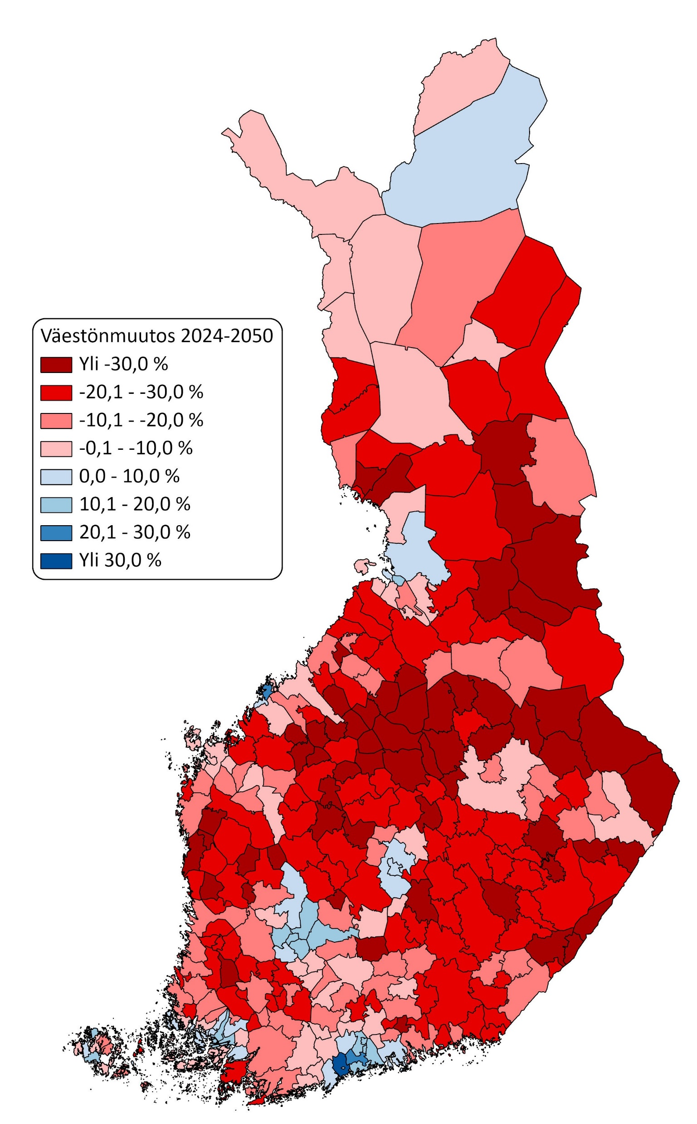
Aluetason kehitys
Kartassa on kuvattu perusura –skenaarion mukaista kuntatason väestönmuutosta vuosien 2024—2050 aikana. Muita skenaarioita on tarkasteltu seuraavilla dioilla.
Aluetason väestönkehitys on erittäin polarisoitunutta, aiemman kehityksen sekä aiempien väestöennusteiden tavoin. Väestö kasvaa merkittävästi lähinnä suurilla kaupunkiseuduilla, joskin myös suurten kaupunkien väliset erot korostuvat etenkin 2040-luvulla.
2040-luvun aikana myös suuressa osassa suuria kaupunkiseutuja väestönkehitys alkaa heikentyä kasvavan kuolleiden määrän sekä hyvin pienten nuorten ikäryhmien takia.
Alueellisen kehityksen suuria eroja selittävät:
Luonnollisen väestönlisäyksen erot: suuressa osassa kuntia kuolleiden määrä on yli kaksinkertainen suhteessa syntyneiden määrään. Suurilla kaupunkiseuduilla suhde on hillitympi.
Maahanmuuton jakauman erot: ylivoimainen enemmistö maahanmuutosta kohdistuu kaupunkeihin, etenkin suuriin kaupunkeihin.
Maan sisäinen muuttoliike keskittää muuttajia suuriin kaupunkeihin, joskin tämän tekijän merkitys vähenee ennustejakson aikana.
Pienten kaupunkien ja maaseutukuntien asema on käytännössä kaikilla muuttujilla suurempia keskuksia haastavampi.
Perusura

Slide 22
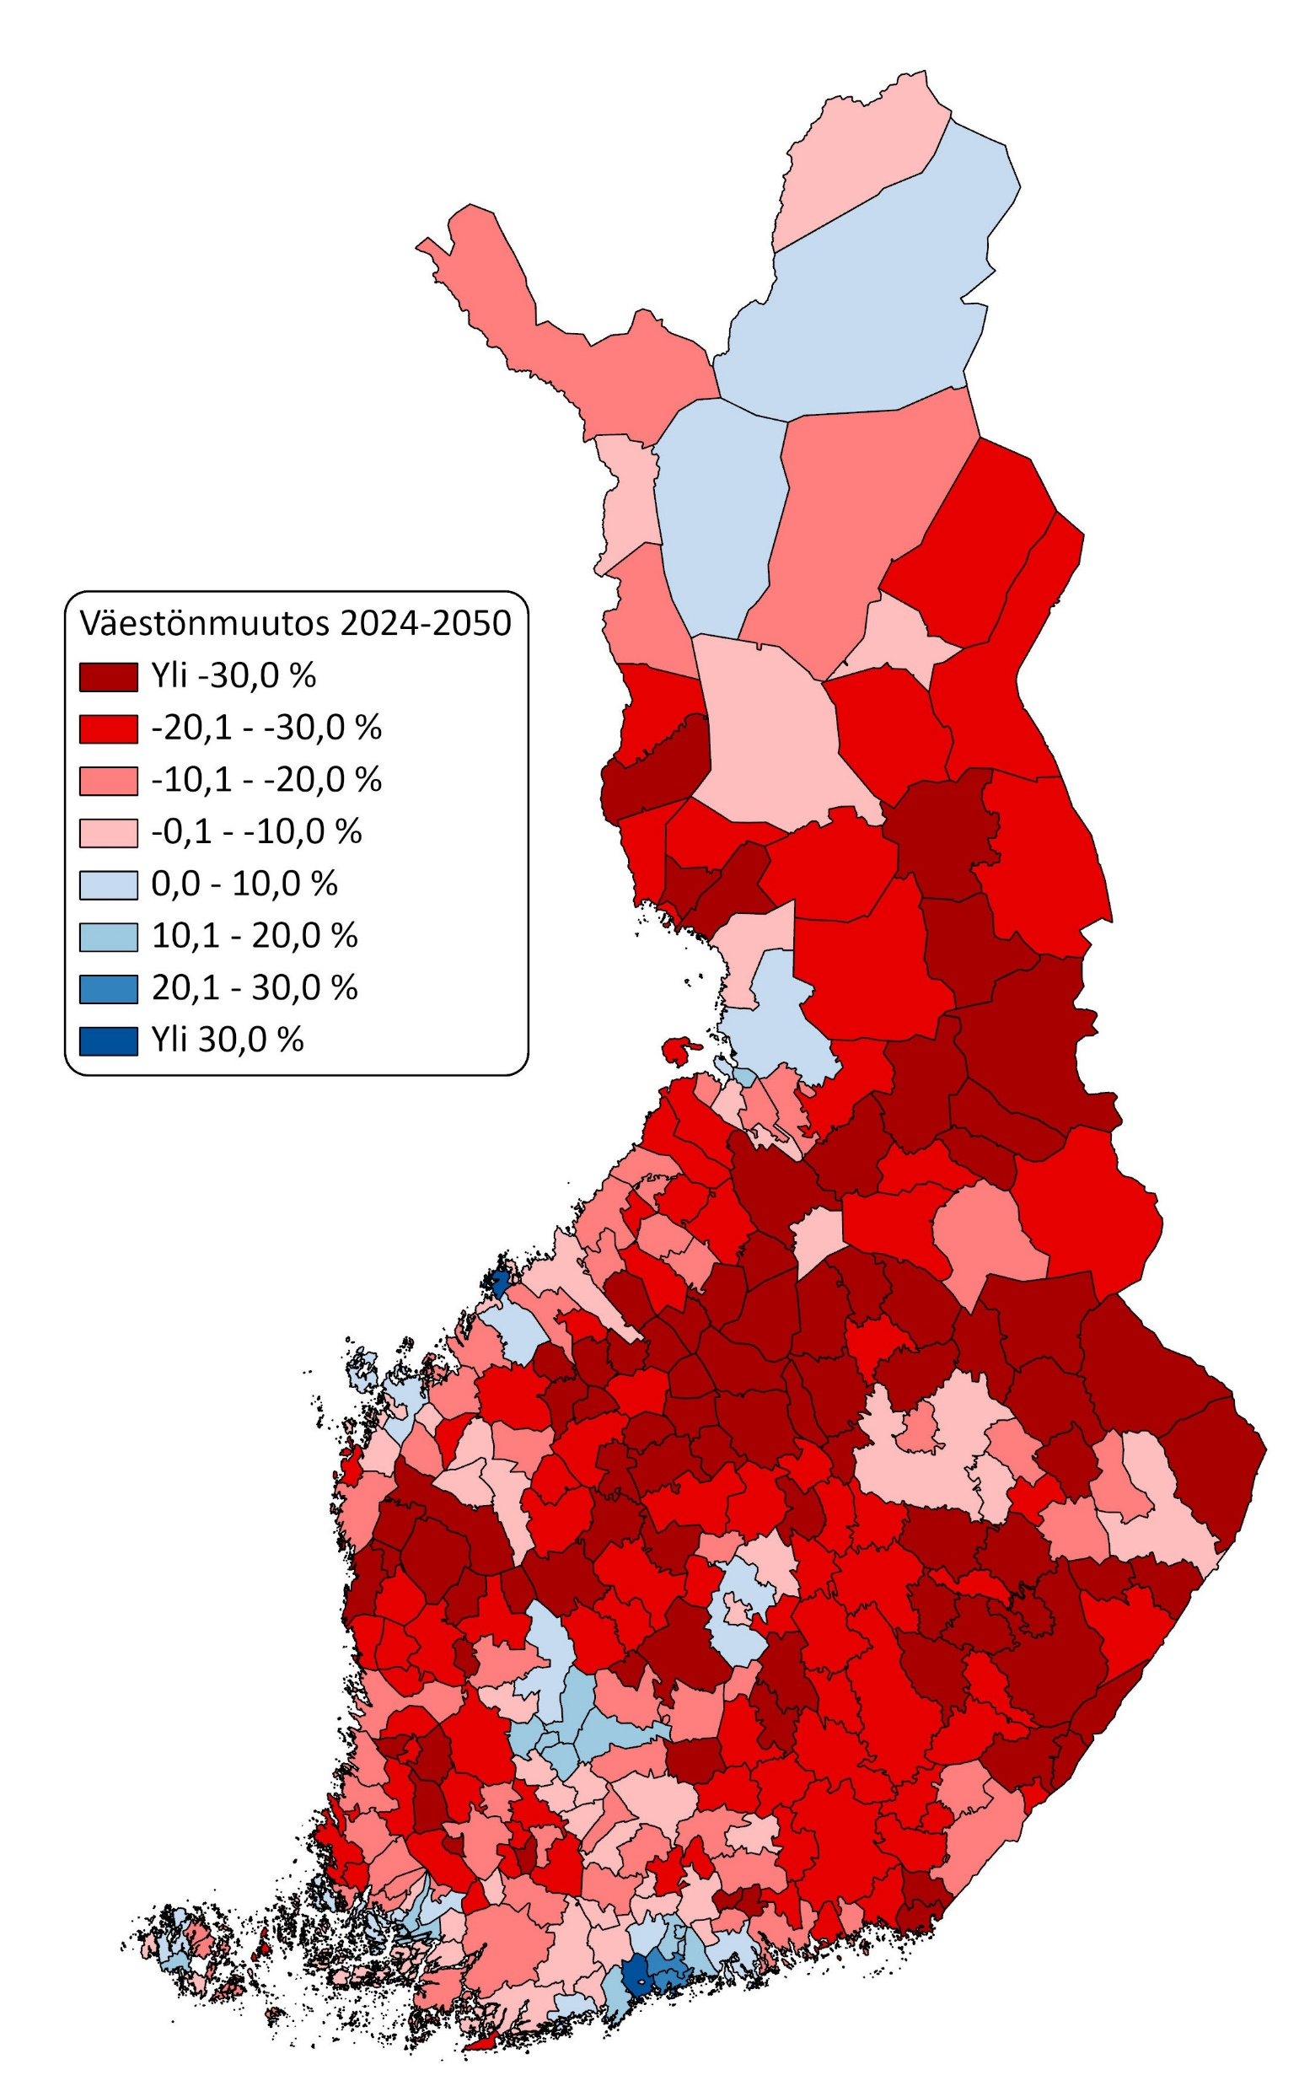
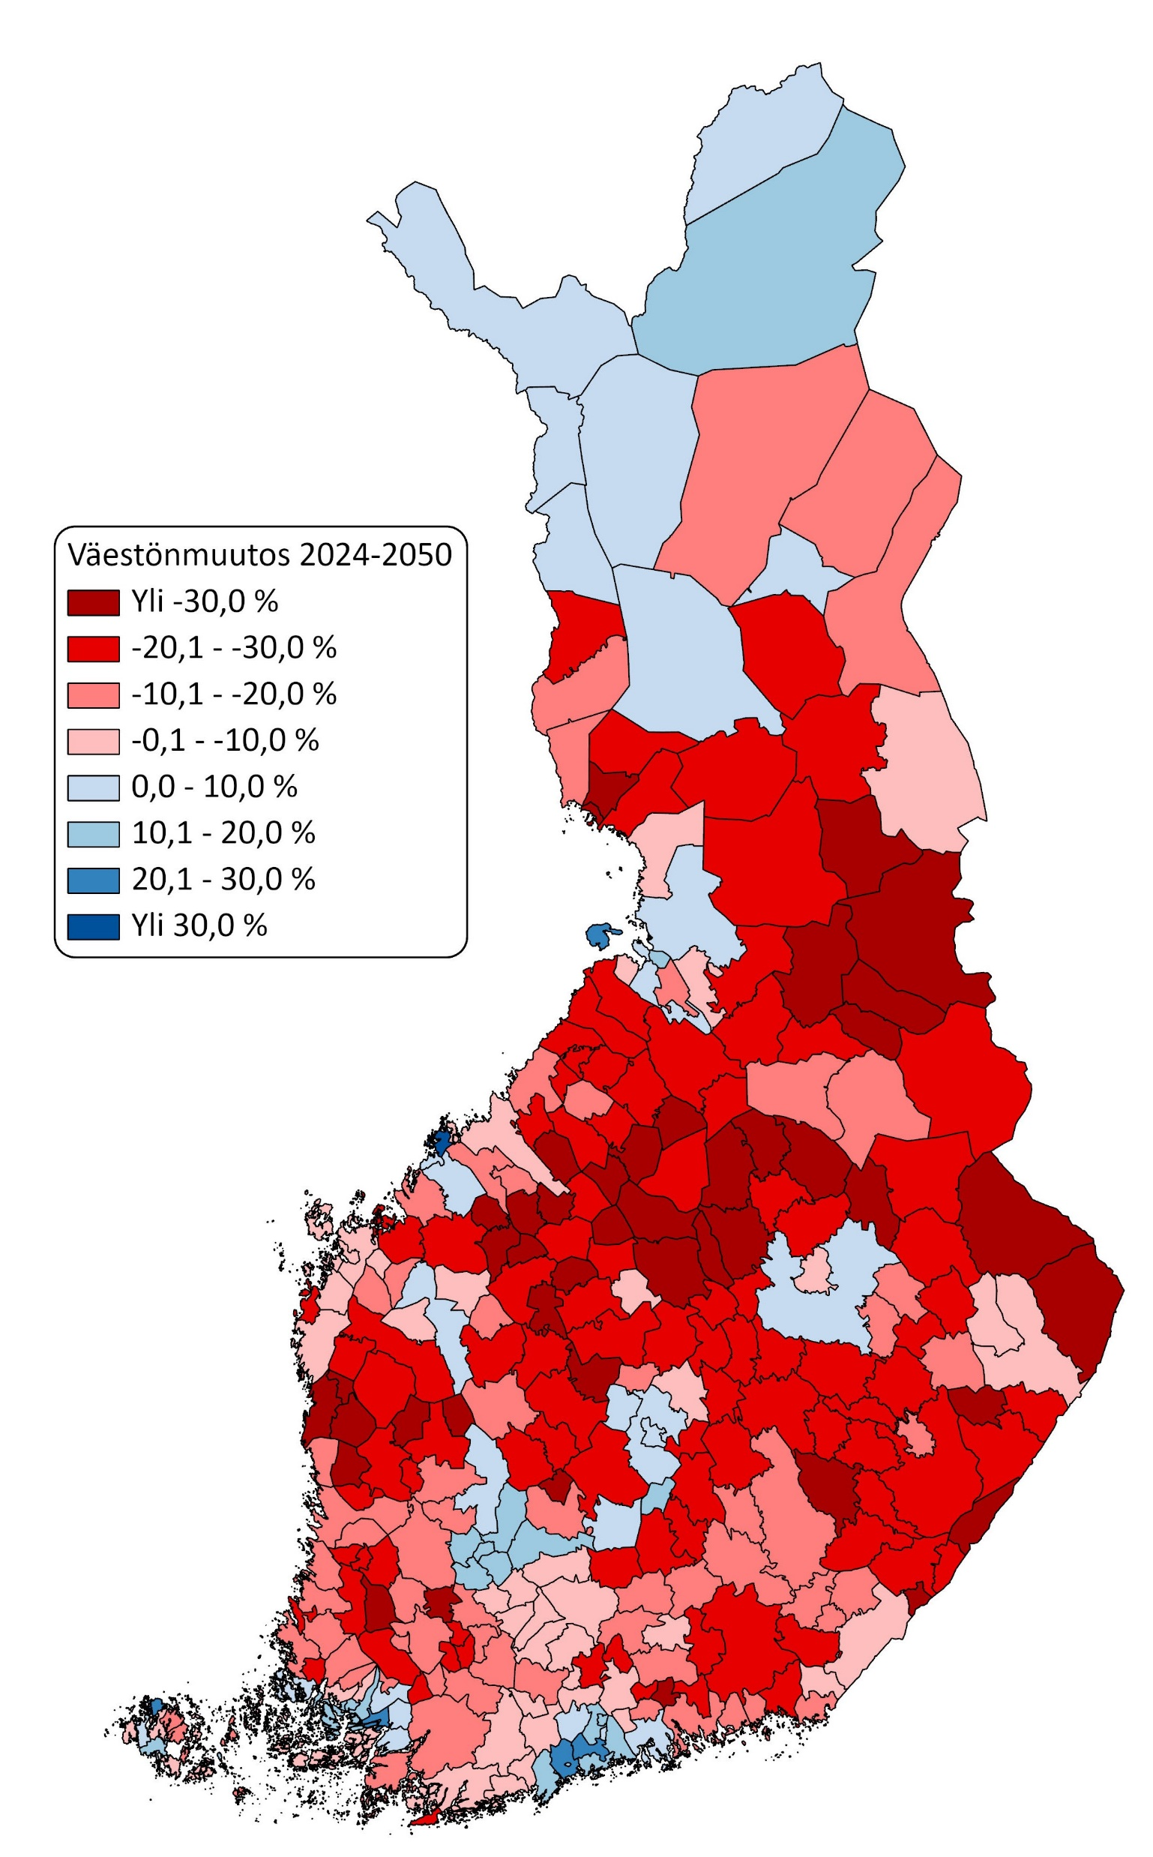
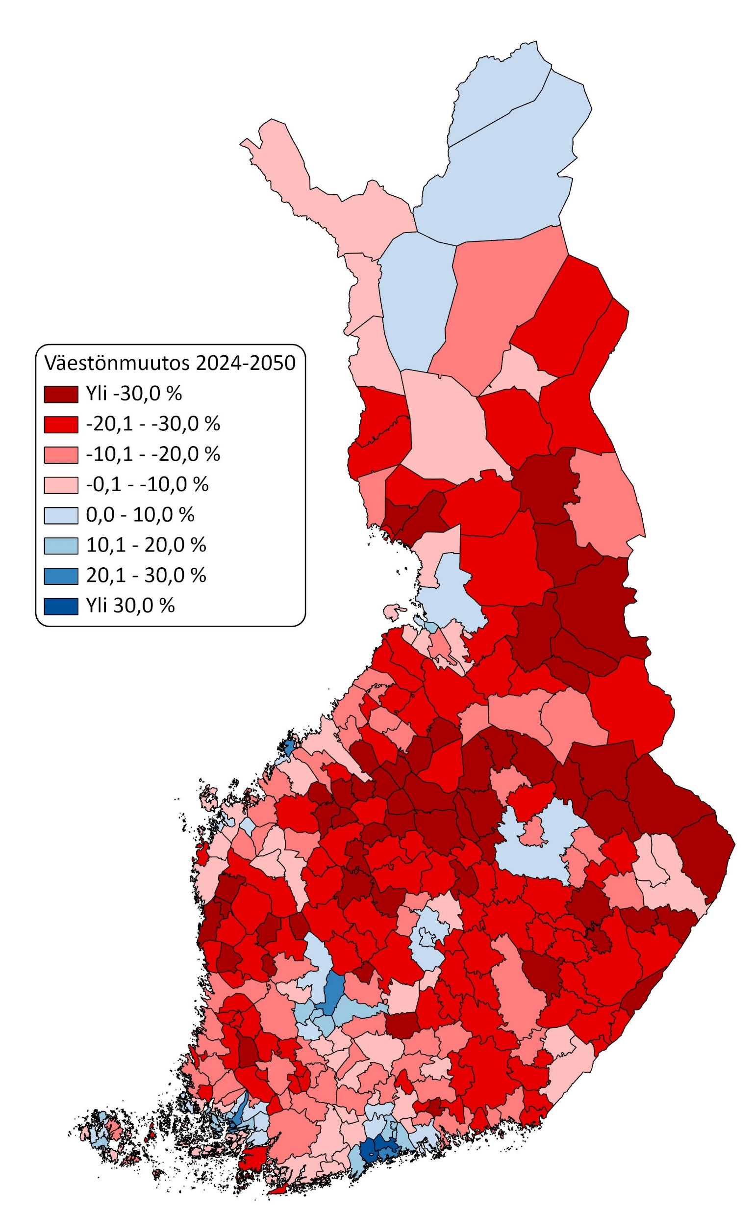
Väestönmuutos kunnittain eri skenaarioissa 2024—2050
Kaupungistuminen
Hajautuminen
Kansainvälistyvä Suomi
Lähde: MDI:n väestöennuste 2025

Slide 23
Tiivistetty kuva väestönkehityksestä aluetyypeittäin vuosina 2024—2050
Lähde: MDI:n väestöennuste 2025

Slide 24
Koululaisikäluokkien kehitys on erittäin negatiivista
Kuvioissa on tarkasteltu 7—15-vuotiaiden toteutunutta ja ennakoitua kehitystä vuosien 2010—2050 aikana.
Koululaisikäluokkien kehitys on sangen varmaa 2030-luvun alkuun asti, sillä kehitys perustuu jo syntyneisiin ikäluokkiin. Tämän jälkeen kehitys on epävarmempaa ja nojaa syntyvyyden kehitykseen.
Vuoteen 2032 mennessä kaikki jo syntyneet ikäkohortit ovat siirtyneet peruskouluun. Vuosien 2024—2032 aikana peruskouluikäisten määrä vähenee 96 000 henkilöllä eli noin 17 prosentilla. Maahanmuuton tasolla ei juuri ole vaikutusta tähän kehitykseen.
Erityisesti yläkouluikäisten määrä jatkaa laskuaan 2030-luvulla, alakouluikäisten kehitys on sidottu taas syntyvyyteen. Ilman syntyvyyden kasvua vuonna 2050 peruskouluikäisiä on noin 100 000 henkilöä nykyistä vähemmän 2020-luvun keskitason maahanmuutolla.
Edes korkea maahanmuutto ei elvytä ennustejakson aikana peruskouluikäisiä. Peruskouluikäisten määrä jää pysyvästi merkittävästi nykyistä tasoa matalammaksi, ellei syntyvyys kasva merkittävästi.

Slide 25
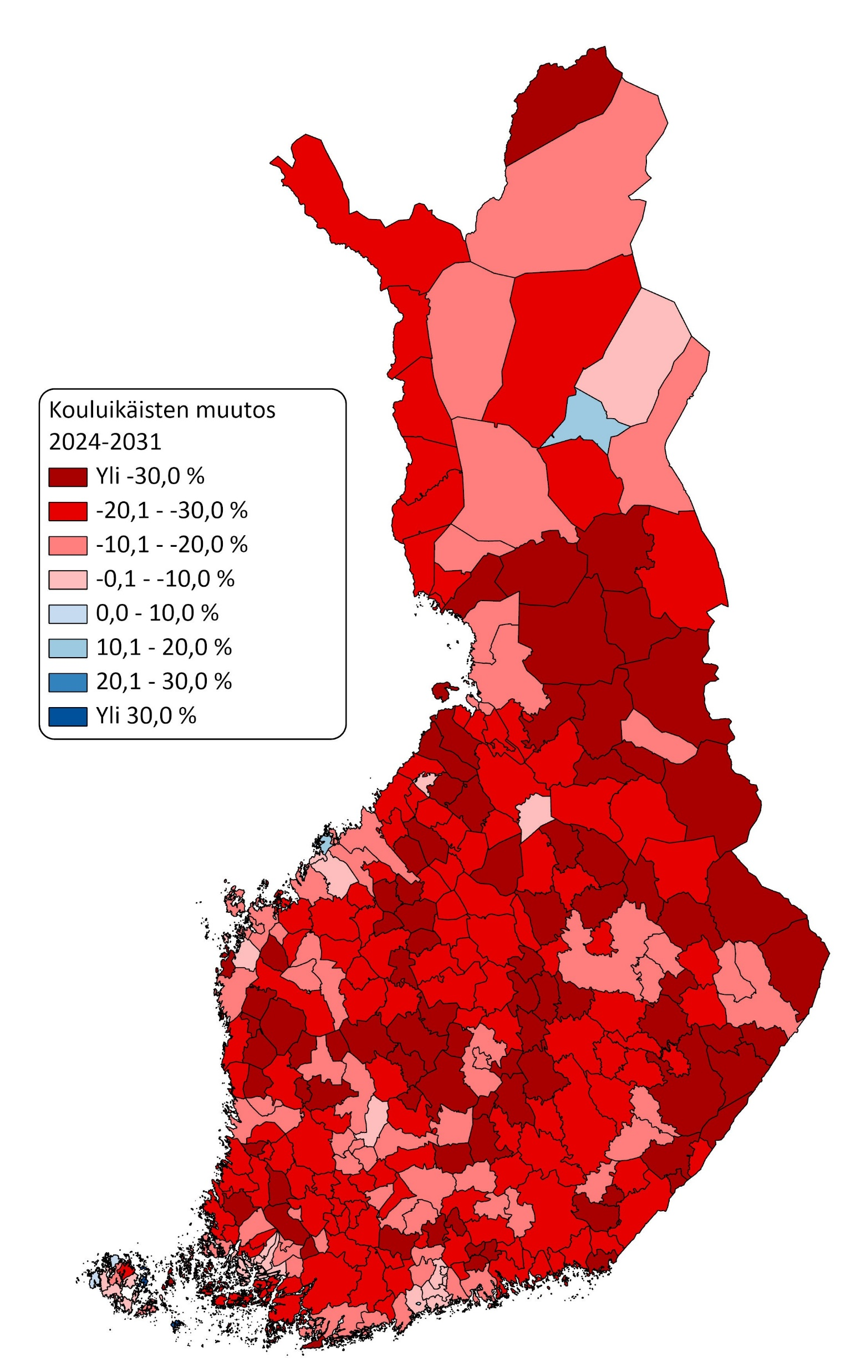
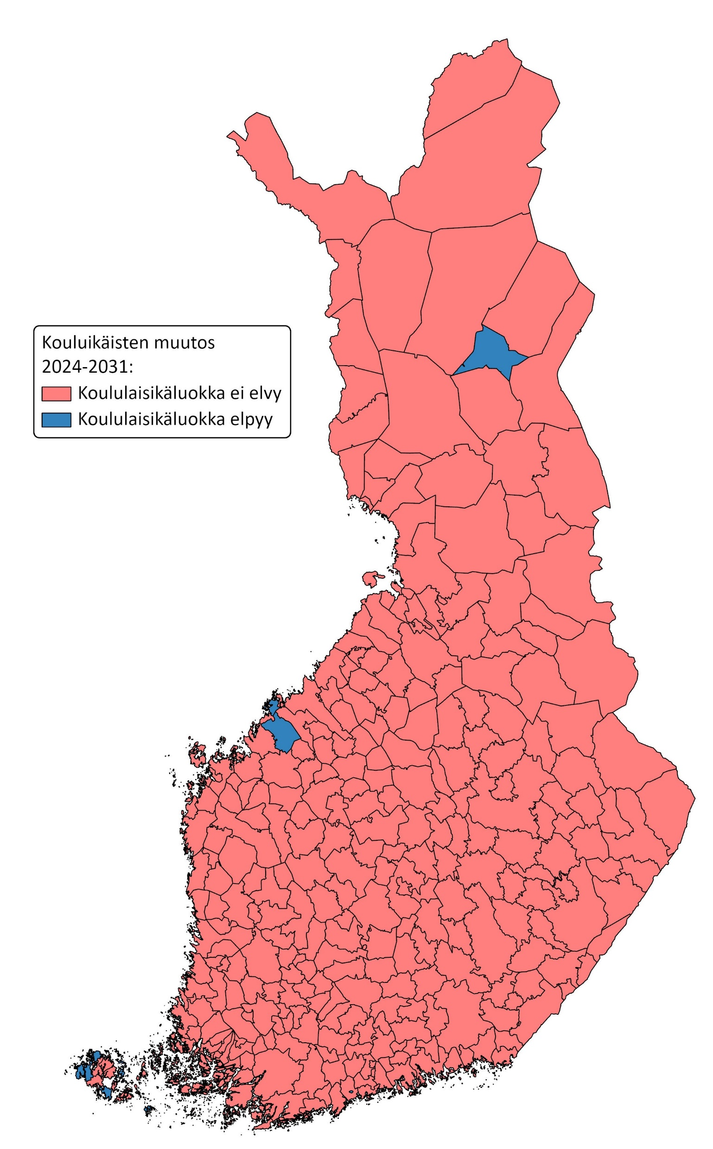
Koululaisten määrä vähenee keskipitkällä aikavälillä lähes kaikkialla
Kartoissa on tarkasteltu koululaisikäluokkien kehitystä kunnittain vuosien 2024—2031 aikana. Seuraavalla dialla on kuvattu vastaavaa kehitystä vuosien 2024—2050 aikana.
Syntyvyyden voimakkaan laskun takia koululaisten määrä vähenee lähes jokaisessa Suomen kunnassa vuosien 2024—2031 aikana.
Vain yksittäisissä kunnissa koululaisten määrä kasvaa, suurimmassa osassa kuntia koululaisten määrä vähenee yli 20 prosentilla, yli kolmanneksessa taas yli 30 prosentilla. Yksittäisissä kunnissa koululaisten määrä lähes puolittuu seuraavan seitsemän vuoden aikana.
Jos syntyvyys ei ala vahvistua, lasten määrä on lähes kaikissa Suomen kunnissa nykyistä merkittävästi matalampi yhä vuonna 2050. Lasten määrän väheneminen ei olekaan väliaikainen, vaan pysyvä kuntien sivistystoimea haastava murros.
2024—2031
2024—2031

Slide 26
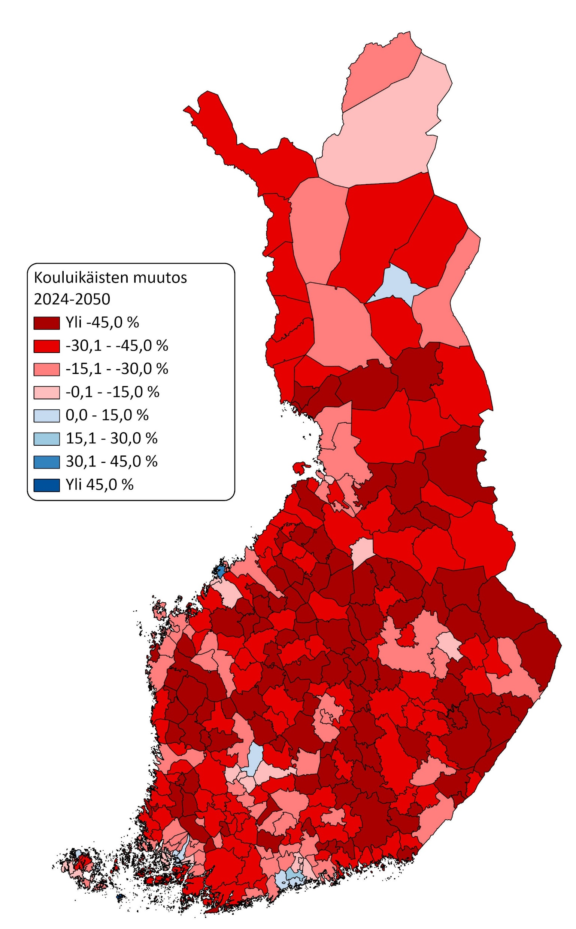
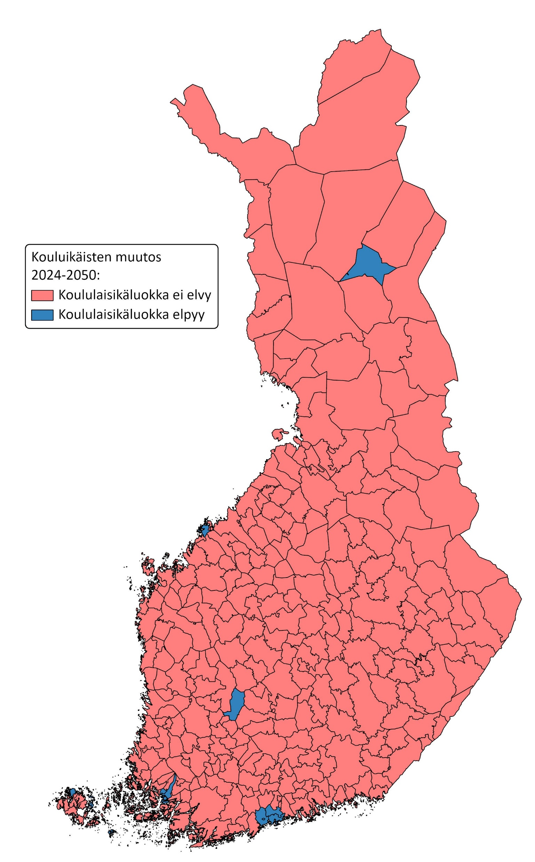
Kouluikäisten (7—15-vuotiaiden) muutos perusuran skenaariossa kunnittain
2024—2031
2024—2031
2024—2050
2024—2050
Lähde: MDI:n väestöennuste 2025

Slide 27
Työikäisten määrä kääntyy laskuun 2040-luvulla
Kuviossa on tarkasteltu työikäisen väestön kehitystä vuosien 2024-2050 aikana. Kuntatason kehitystä on kuvattu seuraavalla dialla.
Suomen työikäinen väestö väheni 2010-luvulla suurten ikäluokkien eläköitymisen myötä, mutta 2020-luvun kasvanut maahanmuutto riitti kääntämään työikäisten kehityksen positiiviseksi.
2020-luvun kaltainen maahanmuutto riittää ylläpitämään hillittyä työikäisten kasvua 2020-luvulla ja 2030-luvulla. 2040-luvulla työikäisten määrä alkoi vähentyä voimakkaasti.
Korkeamman maahanmuuton jatkuessa työikäinen väestö kasvaa merkittävästi 2040-luvulle asti, mutta tämän jälkeen työikäisten määrä kääntyy myös laskuun.
Työikäisen väestön supistumista selittää 2010- ja 2020-luvun matala syntyvyys: työikään siirtyy merkittävästi aiempia pienempiä ikäkohortteja, kun taas eläkeikään siirtyy aiempaa vastaavan kokoisia ikäkohortteja. Pelkkä 2020-luvun maahanmuuton taso ei riitä torjumaan tätä kehitystä.
Aluetasolla työikäisen väestön kehityksen erot ovat suuret. Työikäinen väestö kasvaa suurilla kaupunkiseuduilla etenkin 2040-luvulle asti. Muussa maassa työikäinen väestö vähenee pääsääntöisesti voimakkaasti.

Slide 28
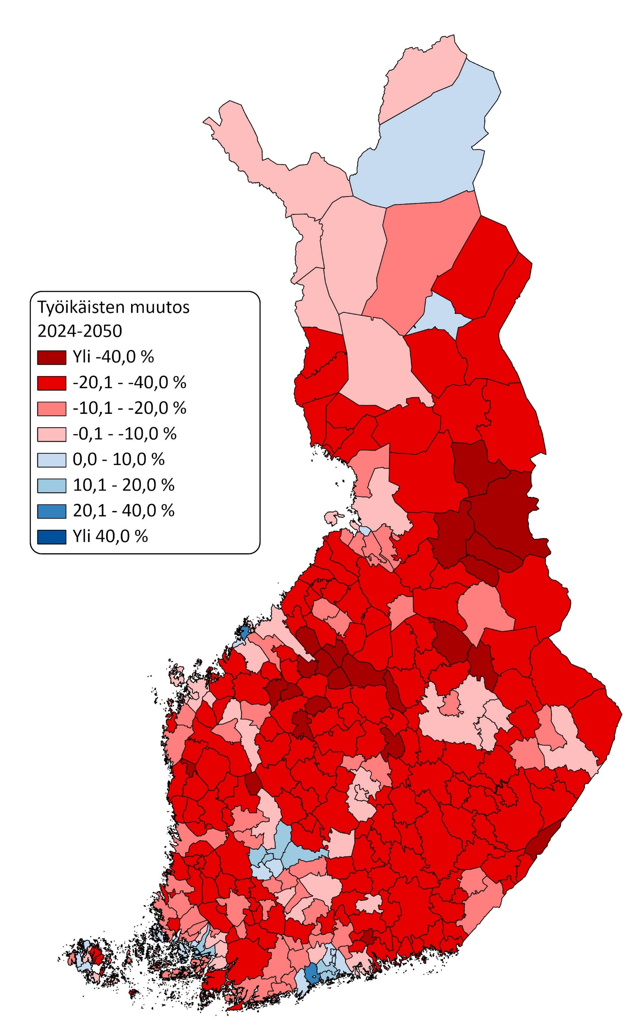
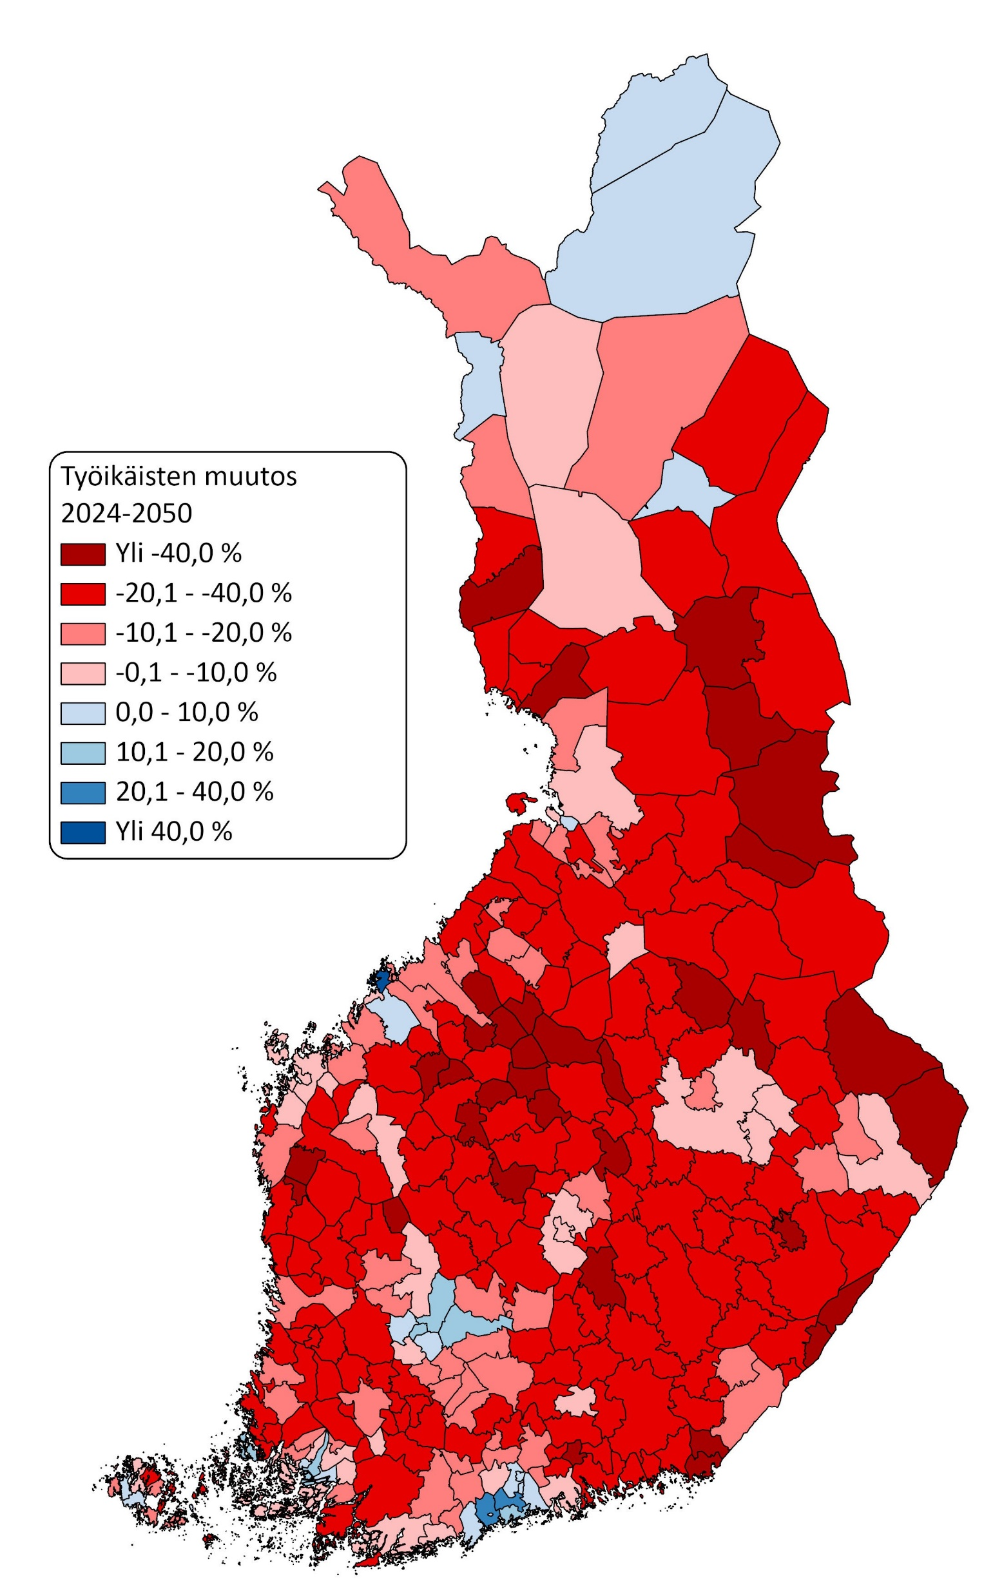
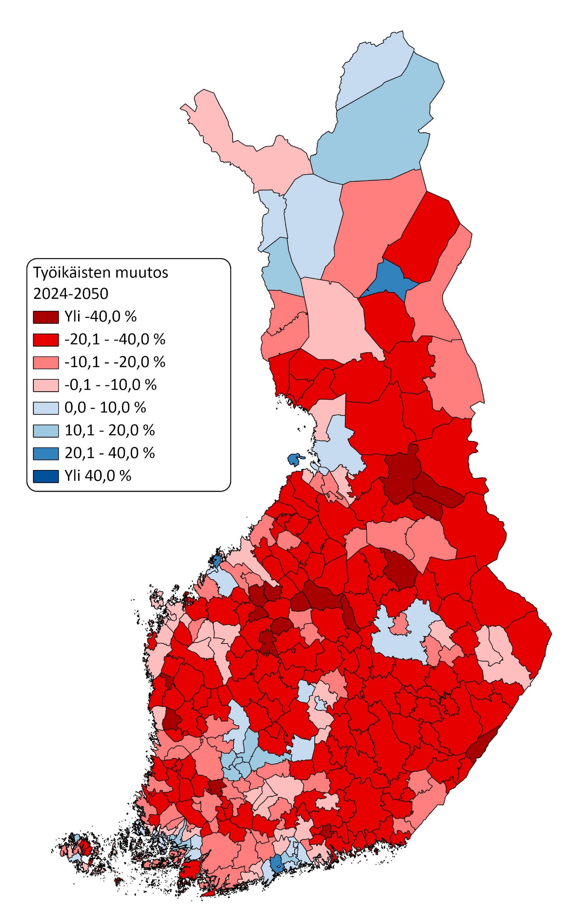
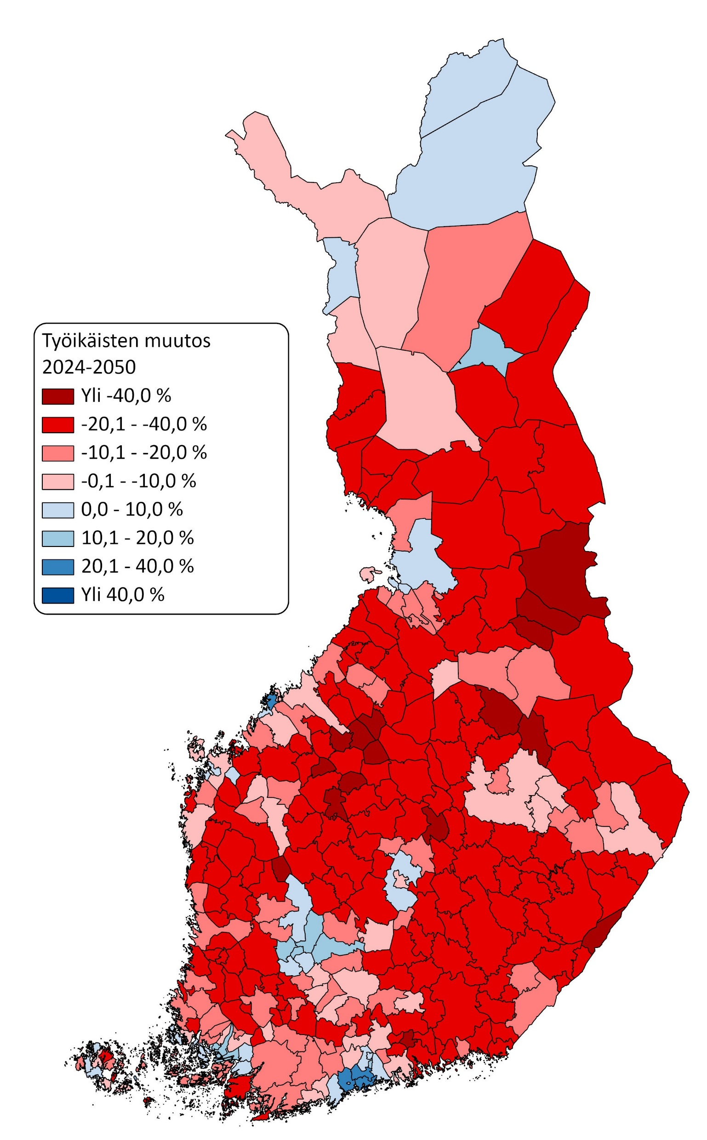
Työikäisten (15—64-vuotiaiden) muutos kunnittain 2024—2050
Perusura
Kaupungistuminen
Hajautuminen
Kansainvälistyvä
Suomi
Lähde: MDI:n väestöennuste 2025

Slide 29
Eläkeikäisen väestön ennakoitu kehitys
Kuviossa on tarkasteltu eläkeikäisen väestön toteutunutta ja ennakoitua kehitystä vuosien 2010—2050 aikana.
Suomen väestörakenne ikääntyi voimakkaasti 2010-luvulla ja tämä prosessi jatkuu myös tulevina vuosikymmeninä. Ennustejakson aikana eläkeikäisen väestön osuus koko väestöstä kohoaa noin 27 prosenttiin.
Nuorempien eläkeikäisten (65—74-vuotiaat) määrä vähenee 2040-luvulle asti. Tämän jälkeen ikäryhmä kasvaa jälleen hieman, kun suurten ikäluokkien lapsia alkaa siirtyä eläkeikään.
75—84-vuotiaiden määrä kasvaa 2020-luvulla nopeasti, tämän jälkeen ikäryhmän kehitys pysyy suhteellisen tasaisena.
Yli 84-vuotiaiden määrä kasvaa erittäin voimakkaasti ennustejakson aikana. Kasvu on nopeimmillaan 2030-luvulla, mutta merkittävää kasvua tapahtuu sekä 2020- että 2040-luvuilla. Hyvin iäkkään väestön kasvu ei siis pääty vielä vuoteen 2050 mennessä, millä on merkittävä vaikutus etenkin sote-palveluiden tarpeelle.
Yli 84-vuotiaiden määrä kasvaa noin 142 000 henkilöllä vuoteen 2040 mennessä ja 174 000 henkilöllä vuoteen 2050 mennessä.

Slide 30
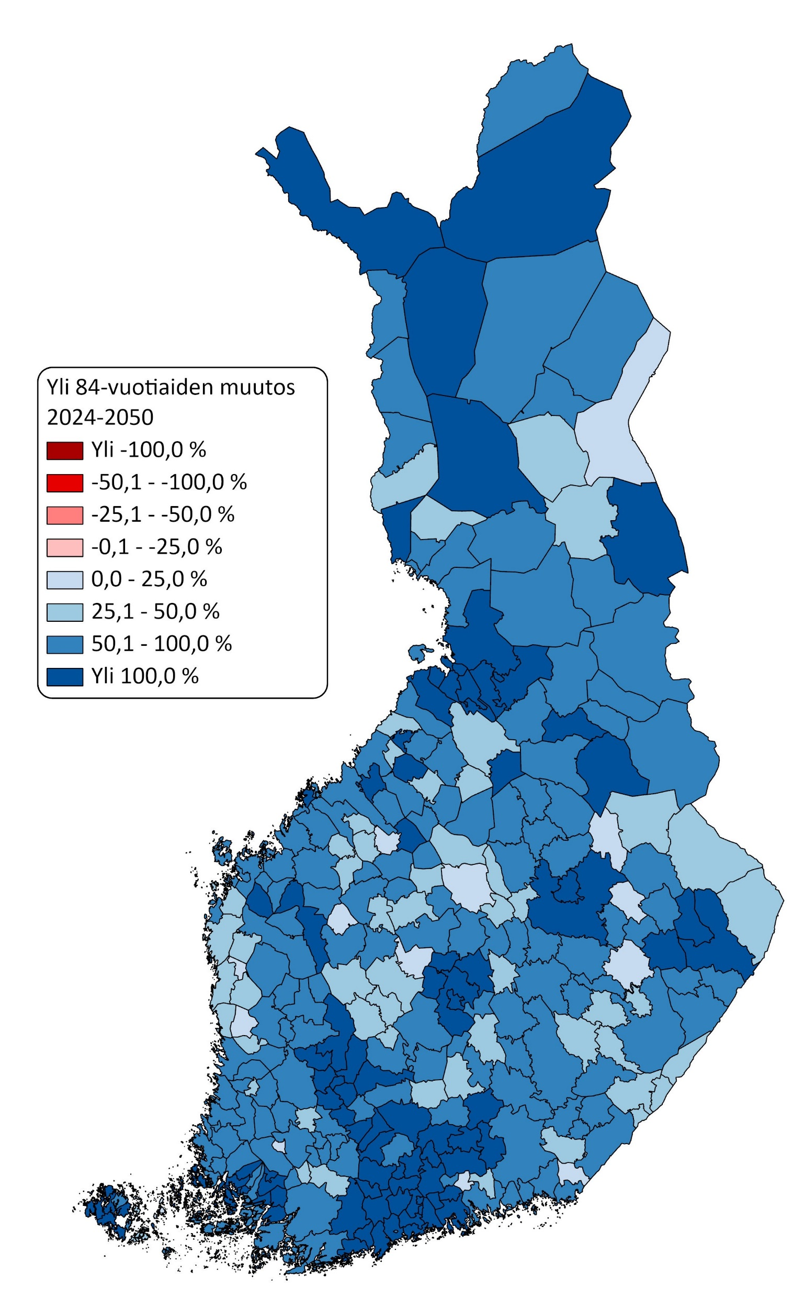
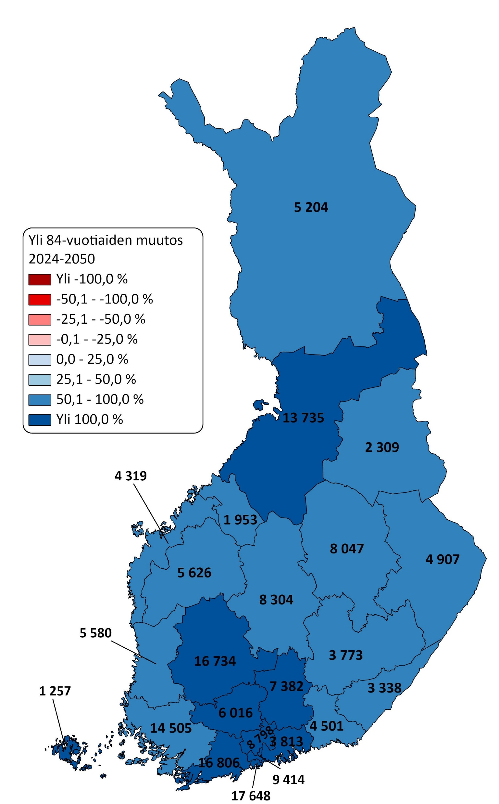
Ikääntyminen koskettaa kaikkia alueita
Kartoissa on kuvattu yli 84-vuotiaiden määrän muutosta kunnittain ja hyvinvointialueittain. Seuraavilla dioilla on esitetty kartoissa myös muiden eläkeikäisten ryhmien kehitystä kunnittain ja hyvinvointialueittain.
Suurimmassa osassa maata 65—74-vuotiaiden määrä vähenee ennustejakson aikana ja 75—84-vuotiaiden määräkin vähenee suurten kaupunkiseutujen ulkopuolella.
Yli 84-vuotiaiden määrä kasvaa vuosien 2024—2050 aikana jokaisessa Suomen kunnassa. Jokaisella hyvinvointialueella kasvu on huomattavaa, vähäisimmilläänkin ikäryhmä kasvaa yli 60 prosentilla.
Yli 84-vuotiaan väestön kasvu ja ylipäätään iäkkään väestön kasvu on suurinta suurilla kaupunkiseuduilla ja näiden ympärille rakentuneilla hyvinvointialueilla. Näillä alueilla palvelutarve kasvaa erityisen voimakkaasti.
Pienemmissä kunnissa ja pienemmillä hyvinvointialueilla yli 84-vuotiaan väestön kasvutahti on hieman hillitympää (mutta yhä huomattavaa). Näillä alueilla huomionarvoisesti muu väestö uhkaa supistua samaan aikaan voimakkaasti, korostaen iäkkään väestön osuutta ja haastaen etenkin palveluiden tuotantoa.
Yli 84-vuotiaiden muutos 2024—2050

Slide 31
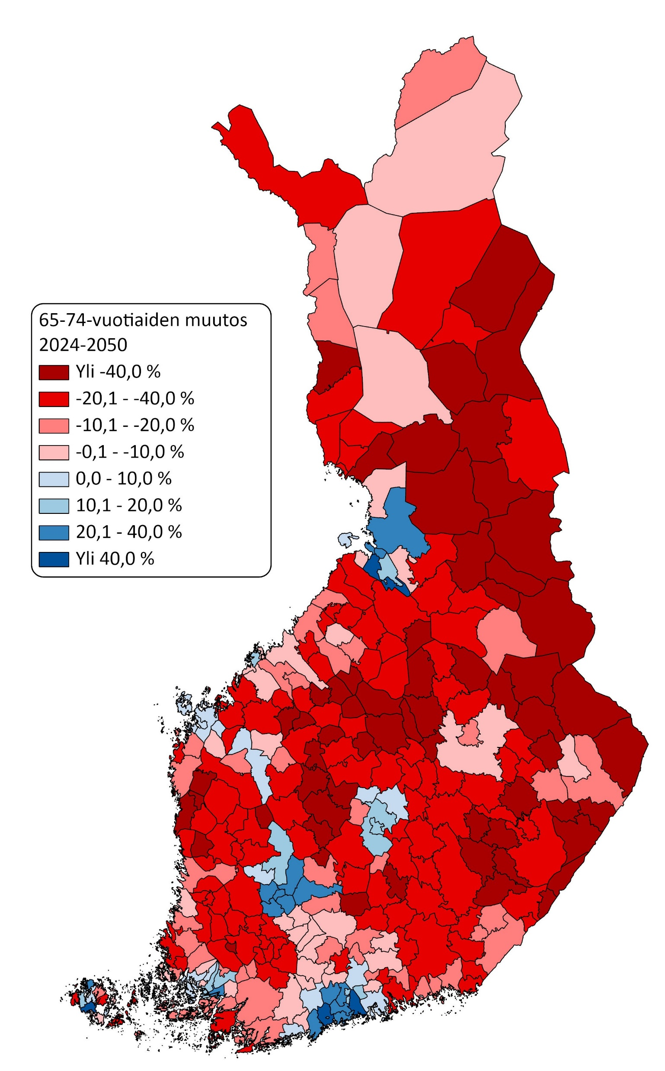
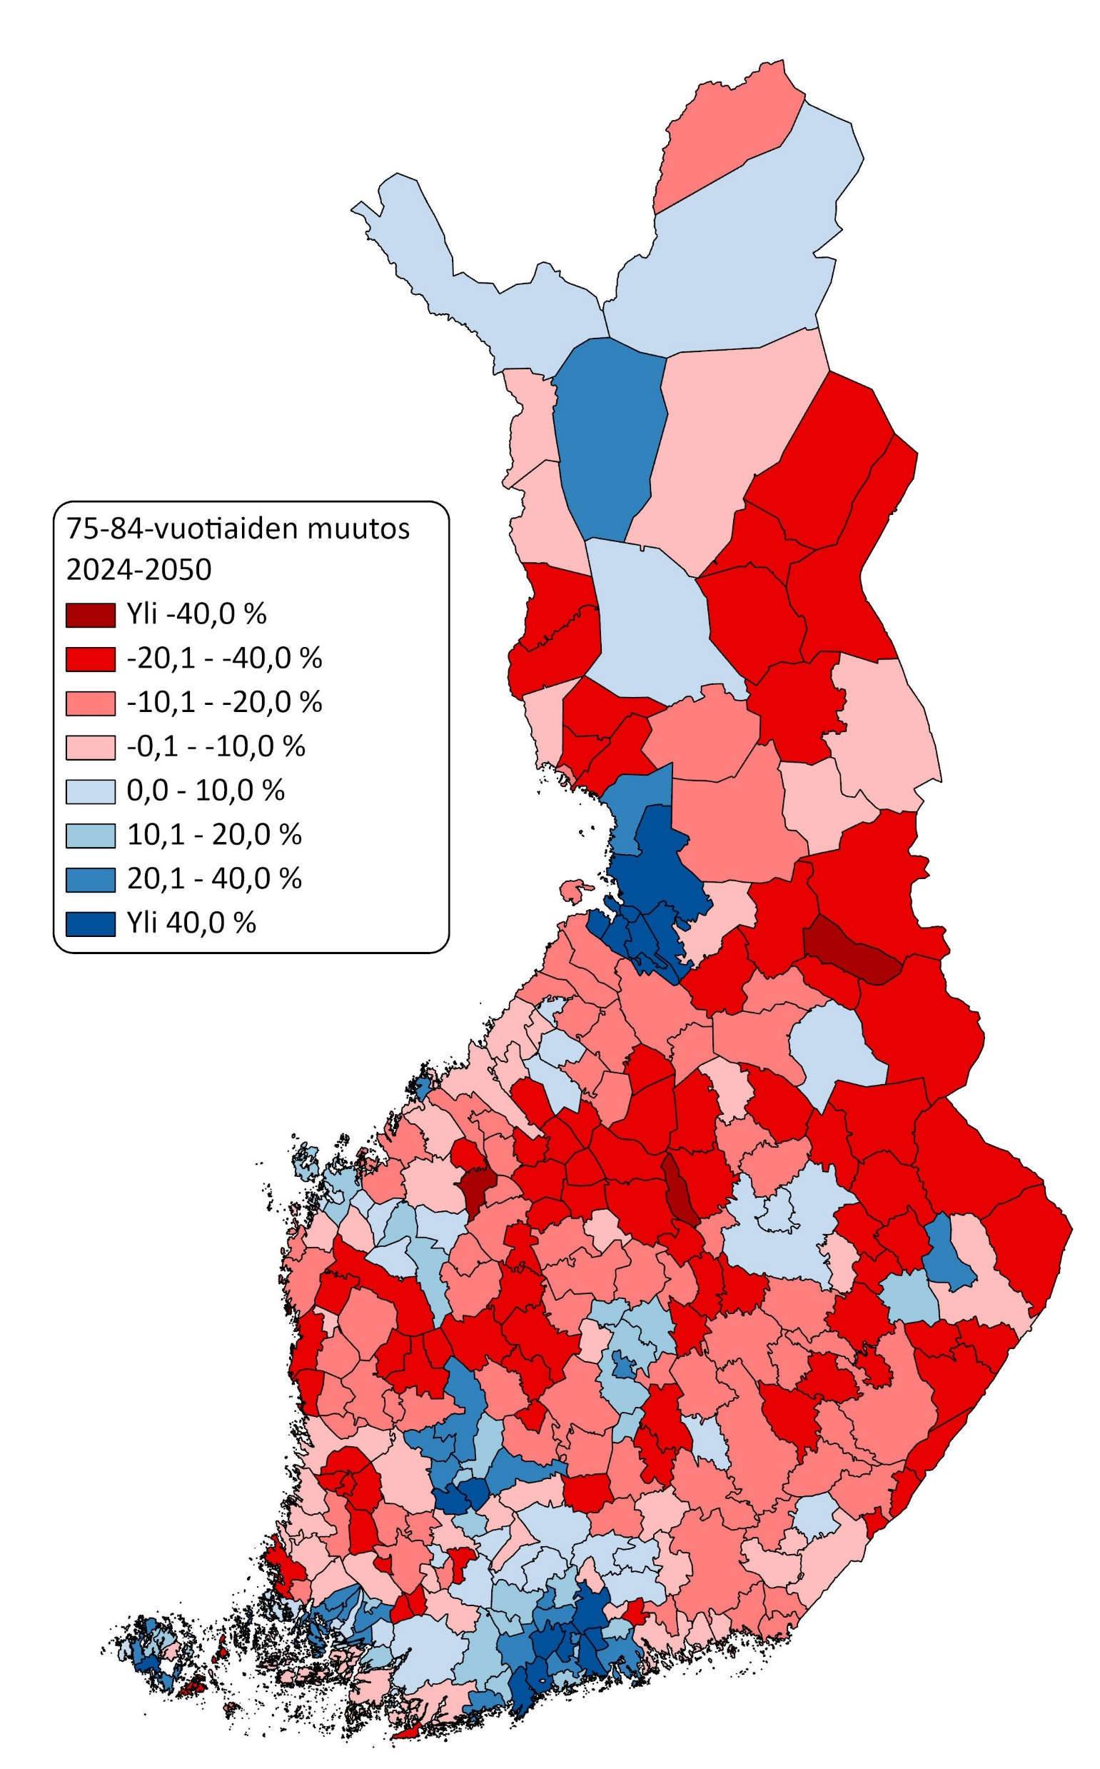
Eläkeikäisten (yli 64-vuotiaat) muutos kunnittain perusuran skenaariossa
65—74-vuotiaat
75—84-vuotiaat
Yli 84-vuotiaat
Lähde: MDI:n väestöennuste 2025

Slide 32
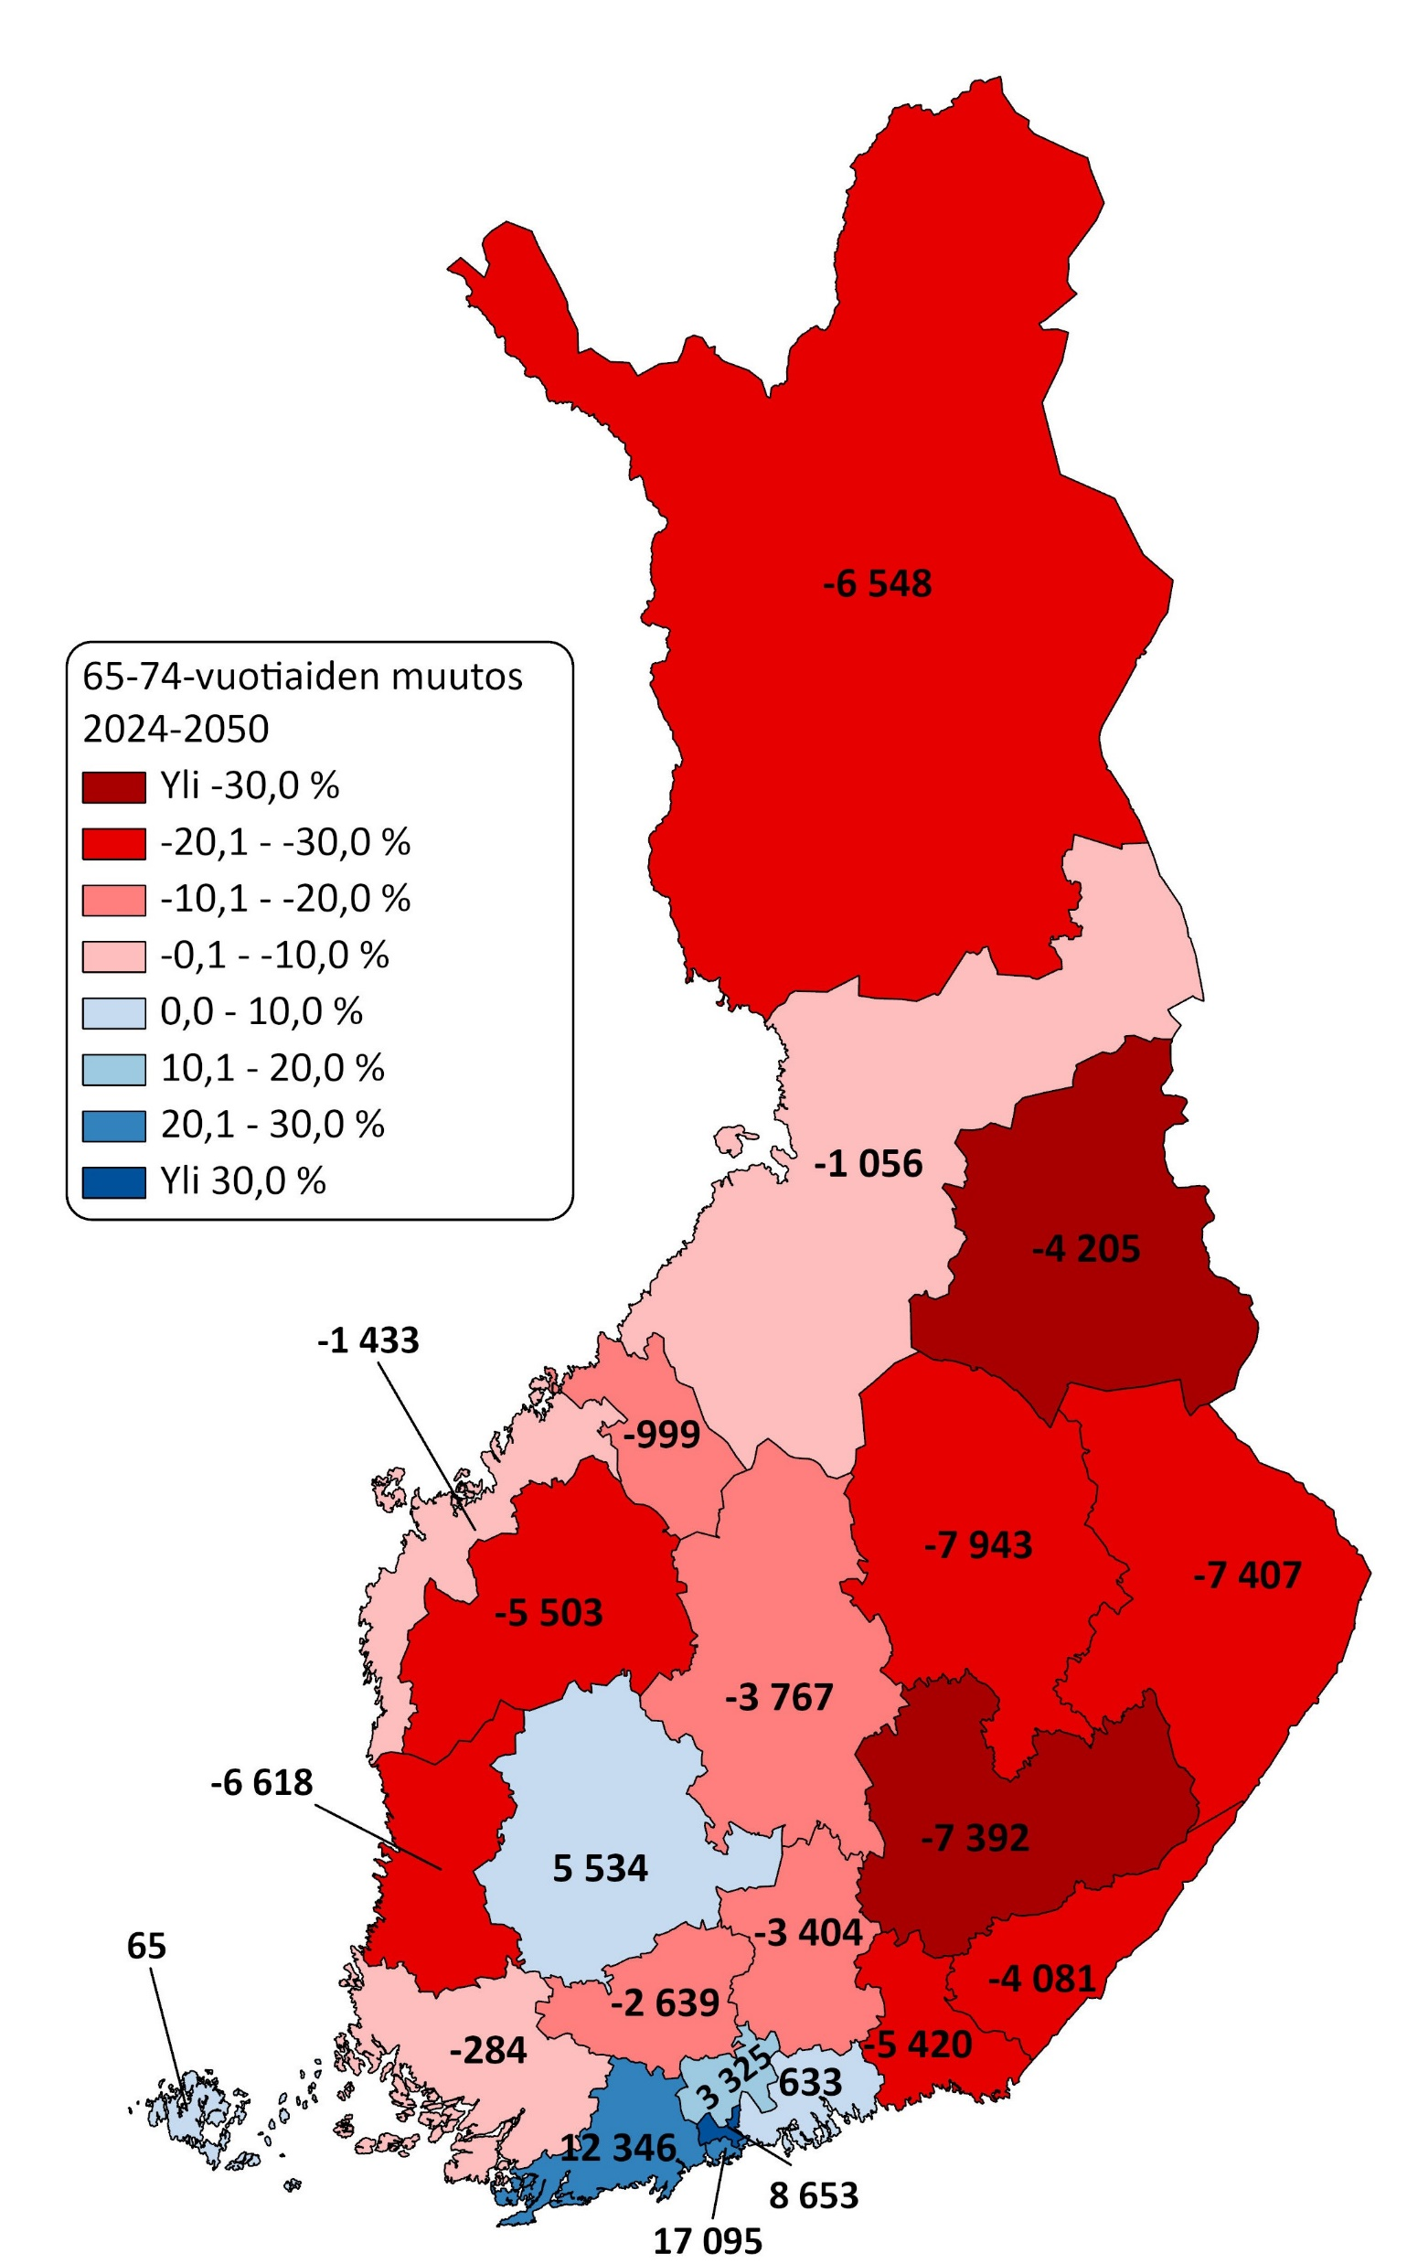
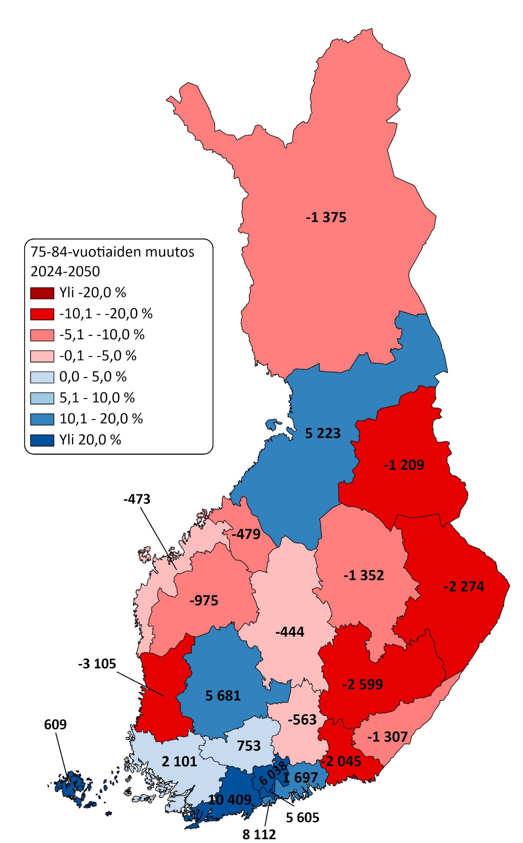
Eläkeikäisten (yli 64-vuotiaat) muutos hyvinvointi-alueittain perusuran skenaariossa
65—74-vuotiaat
75—84-vuotiaat
Yli 84-vuotiaat
Lähde: MDI:n väestöennuste 2025

Slide 33
3. Yhteenvetoa ja johtopäätöksiä

Slide 34
Johtopäätöksiä 1/3
Ulkomailta saadun muuttovoiton merkitys on erityisen suuri työikäisen väestön kehitykselle.
Ilman merkittäviä muuttovoittoja Suomen työikäinen väestö vähenee, minkä seurauksena myös työvoiman tarjonta heikkenee, haastaen etenkin keskipitkän—pitkän aikavälin kansantalouden ja palvelutuotannon kehitystä.
2040-luvulla työikäinen väestö alkaa joka tapauksessa pienentyä, kun aiemmin syntyneet pienet ikäkohortit saavuttavat työiän. Maahanmuuton taso kuitenkin säätelee supistumisen nopeutta.
Maahanmuuton merkitys Suomen väestönkasvulle on kriittinen.
Suomen väestö ei voi kasvaa seuraavan 25 vuoden aikana (tai todennäköisesti tämän jälkeen) ilman maahanmuuttoa, korkean kuolleiden enemmyyden takia. Ilman noin 20 000 henkilön muuttovoittoja ulkomailta Suomen väestömäärä vähenee.
Ennustejakson aikana etenkin 2040‑luvulla edes 2020-luvun kaltainen maahanmuutto ei enää ylläpidä väestönkasvua.

Slide 35
Johtopäätöksiä 2/3
Suomen iäkkään väestön kasvu ei ole ohimenevä välivaihe, vaan pysyvä muutos: eläkeikäisen ja etenkin yli 84-vuotiaiden määrä kasvaa merkittävästi myös 2040-luvulla.
Kaikissa Suomen kunnissa yli 84-vuotiaiden määrä kasvaa vuosien 2024—2050 aikana ja kaikilla hyvinvointialueilla kasvu on voimakasta. Iäkkään väestön nopea ja jatkuva kasvu haastaa etenkin palvelutuotantoa; erityisesti hoivapalveluiden tarve lisääntyy hyvin nopeasti kaikkialla maassa.
Suomen väestörakenne ei ole palautumassa edes lähelle nykytasoa seuraavan 25 vuoden aikana, mikä pakottaa sopeutumaan kasvaneeseen palvelutarpeeseen.
Ilman syntyvyyden merkittävää kasvua lasten ja koululaisten määrä jää pysyvästi merkittävästi nykytasoa matalammaksi.
Koululaisikäluokkien koko romahtaa 2030-luvun puoliväliin mennessä ja suurikaan maahanmuutto ei elvytä koululaisikäluokkien määrää merkityksellisesti edes vuoteen 2050 mennessä.
Jos syntyvyys ei nouse, koululaisten määrä on vain yksittäisissä suurissa kaupungeissa nykyistä suurempi vuonna 2050, suurimmassa osassa kuntia koululaisikäluokkien koko on radikaalisti pienempi vuonna 2050, pakottaen palveluverkon muutoksiin.

Slide 36
Johtopäätöksiä 3/3
Alueelliset kehityserot ovat jäämässä suuriksi seuraavan 25 vuoden aikana, ja muistuttavat aiempaa väestönkehitystä sekä aiempia väestöennusteita.
Väestöpohja kasvaa suurilla kaupunkiseuduilla — joskin 2040-luvulla erot kaupunkien välillä korostuvat — kun taas muussa maassa väestö pääsääntöisesti vähenee voimakkaasti.
Etenkin maahanmuuton epätasainen jakauma sekä ikärakenteen erot tuottavat suuria väestönkehityksen eroja.

Slide 37
Mitä pitäisi tehdä?
Sekä kansallisella että paikallisella tasolla tulisi päättää, halutaanko väestömäärän lisääntyvän tai vähenevän.
Jos sen halutaan lisääntyvän, on Suomen oltava maahanmuuton suhteen vielä veto- ja pitovoimaisempi kuin 2020-luvun alkupuoliskolla.
Erityistä huomiota kannattaa kiinnittää opiskeluperusteiseen muuttoon ja pitovoimaan valmistumisen jälkeen.
Mikäli väestömäärä vähenee, on edessä älykkään sopeutumisen polku: palvelujen tasoa ja palveluverkkoa on karsittava yhä kovemmalla kädellä.
Kunnat voivat lisätä seudullista yhteistyötä palvelujen järjestämisessä sekä laajemman veto- ja pitovoiman vahvistamisessa.
Syntyvyyden parantaminen on yhteiskun­nallisesti monisyinen asiakimppu, johon ei yhtä temppua ole. Rotkirchin (STM/VNK 2024) ehdotuksista keskeisimpiä aluekehityksen kannalta — joihin voidaan jossain määrin vaikuttaa sekä kansallisella että paikallisella tasolla — ovat aikaisen perheellistymisen kannusteet sekä perhemyönteinen arki ja työelämä.

Slide 38


Lisätiedot
Rasmus Aro
Asiantuntija
040 187 1027
rasmus.aro@mdi.fi
Janne Antikainen
Kehitysjohtaja
040 764 1829
janne.antikainen@mdi.fi

Slide 39
Oli ilo!

